Slide 1



Slide 2




Sobre
Rômulo Alexandrino
Engenheiro Agrícola e Ambiental e Mestre em Ciências Geodésicas e Tecnologias da Geoinformação. Especialista Ambiental nas áreas de cartografia, topografia e georreferenciamento.
Experiência em levantamentos e diagnósticos ambientais, aplicando ferramentas de Sistemas de Informação Geográfica (SIG), geoestatística e modelagem de dados para subsidiar a tomada de decisão.
Atuo com Cadastro Territorial, Certificação e Licenciamento Ambiental de Imóveis Rurais, bem como à regularização fundiária e planejamento territorial sustentável.
Como Assessor Técnico de Meio Ambiente e Assuntos Fundiários da FAEB, apoio produtores, empresários e instituições, implementando estratégias de governança ambiental e fundiária.
Integrar inovação tecnológica e articulação institucional, permitindo que produtores rurais e gestores exerçam suas atividades de forma sustentável, eficiente e com menor demanda de custos.
2

Slide 3
Propósito do Ciclo
Fortalecer a atuação estratégica
Reduzir conflitos
Preparar o sindicato
Reduzir conflitos ambientais por falta de informação institucional
Preparar o sindicato para atuar de forma preventiva e representativa
Fortalecer a atuação estratégica das lideranças sindicais

Slide 4

Resultado Esperado
Dirigentes capazes de entender o sistema ambiental
Atuação sindical menos reativa e mais estratégica
Melhor orientação ao produtor rural
Fortalecimento da representação institucional do agro

Slide 5
Estrutura do Ciclo
01
02
03
4 encontros objetivos e progressivos
40 minutos cada
Foco em compreensão institucional e aplicação prática
Uma jornada estruturada para capacitar lideranças sindicais com conhecimento prático e estratégico sobre governança ambiental.

Slide 6
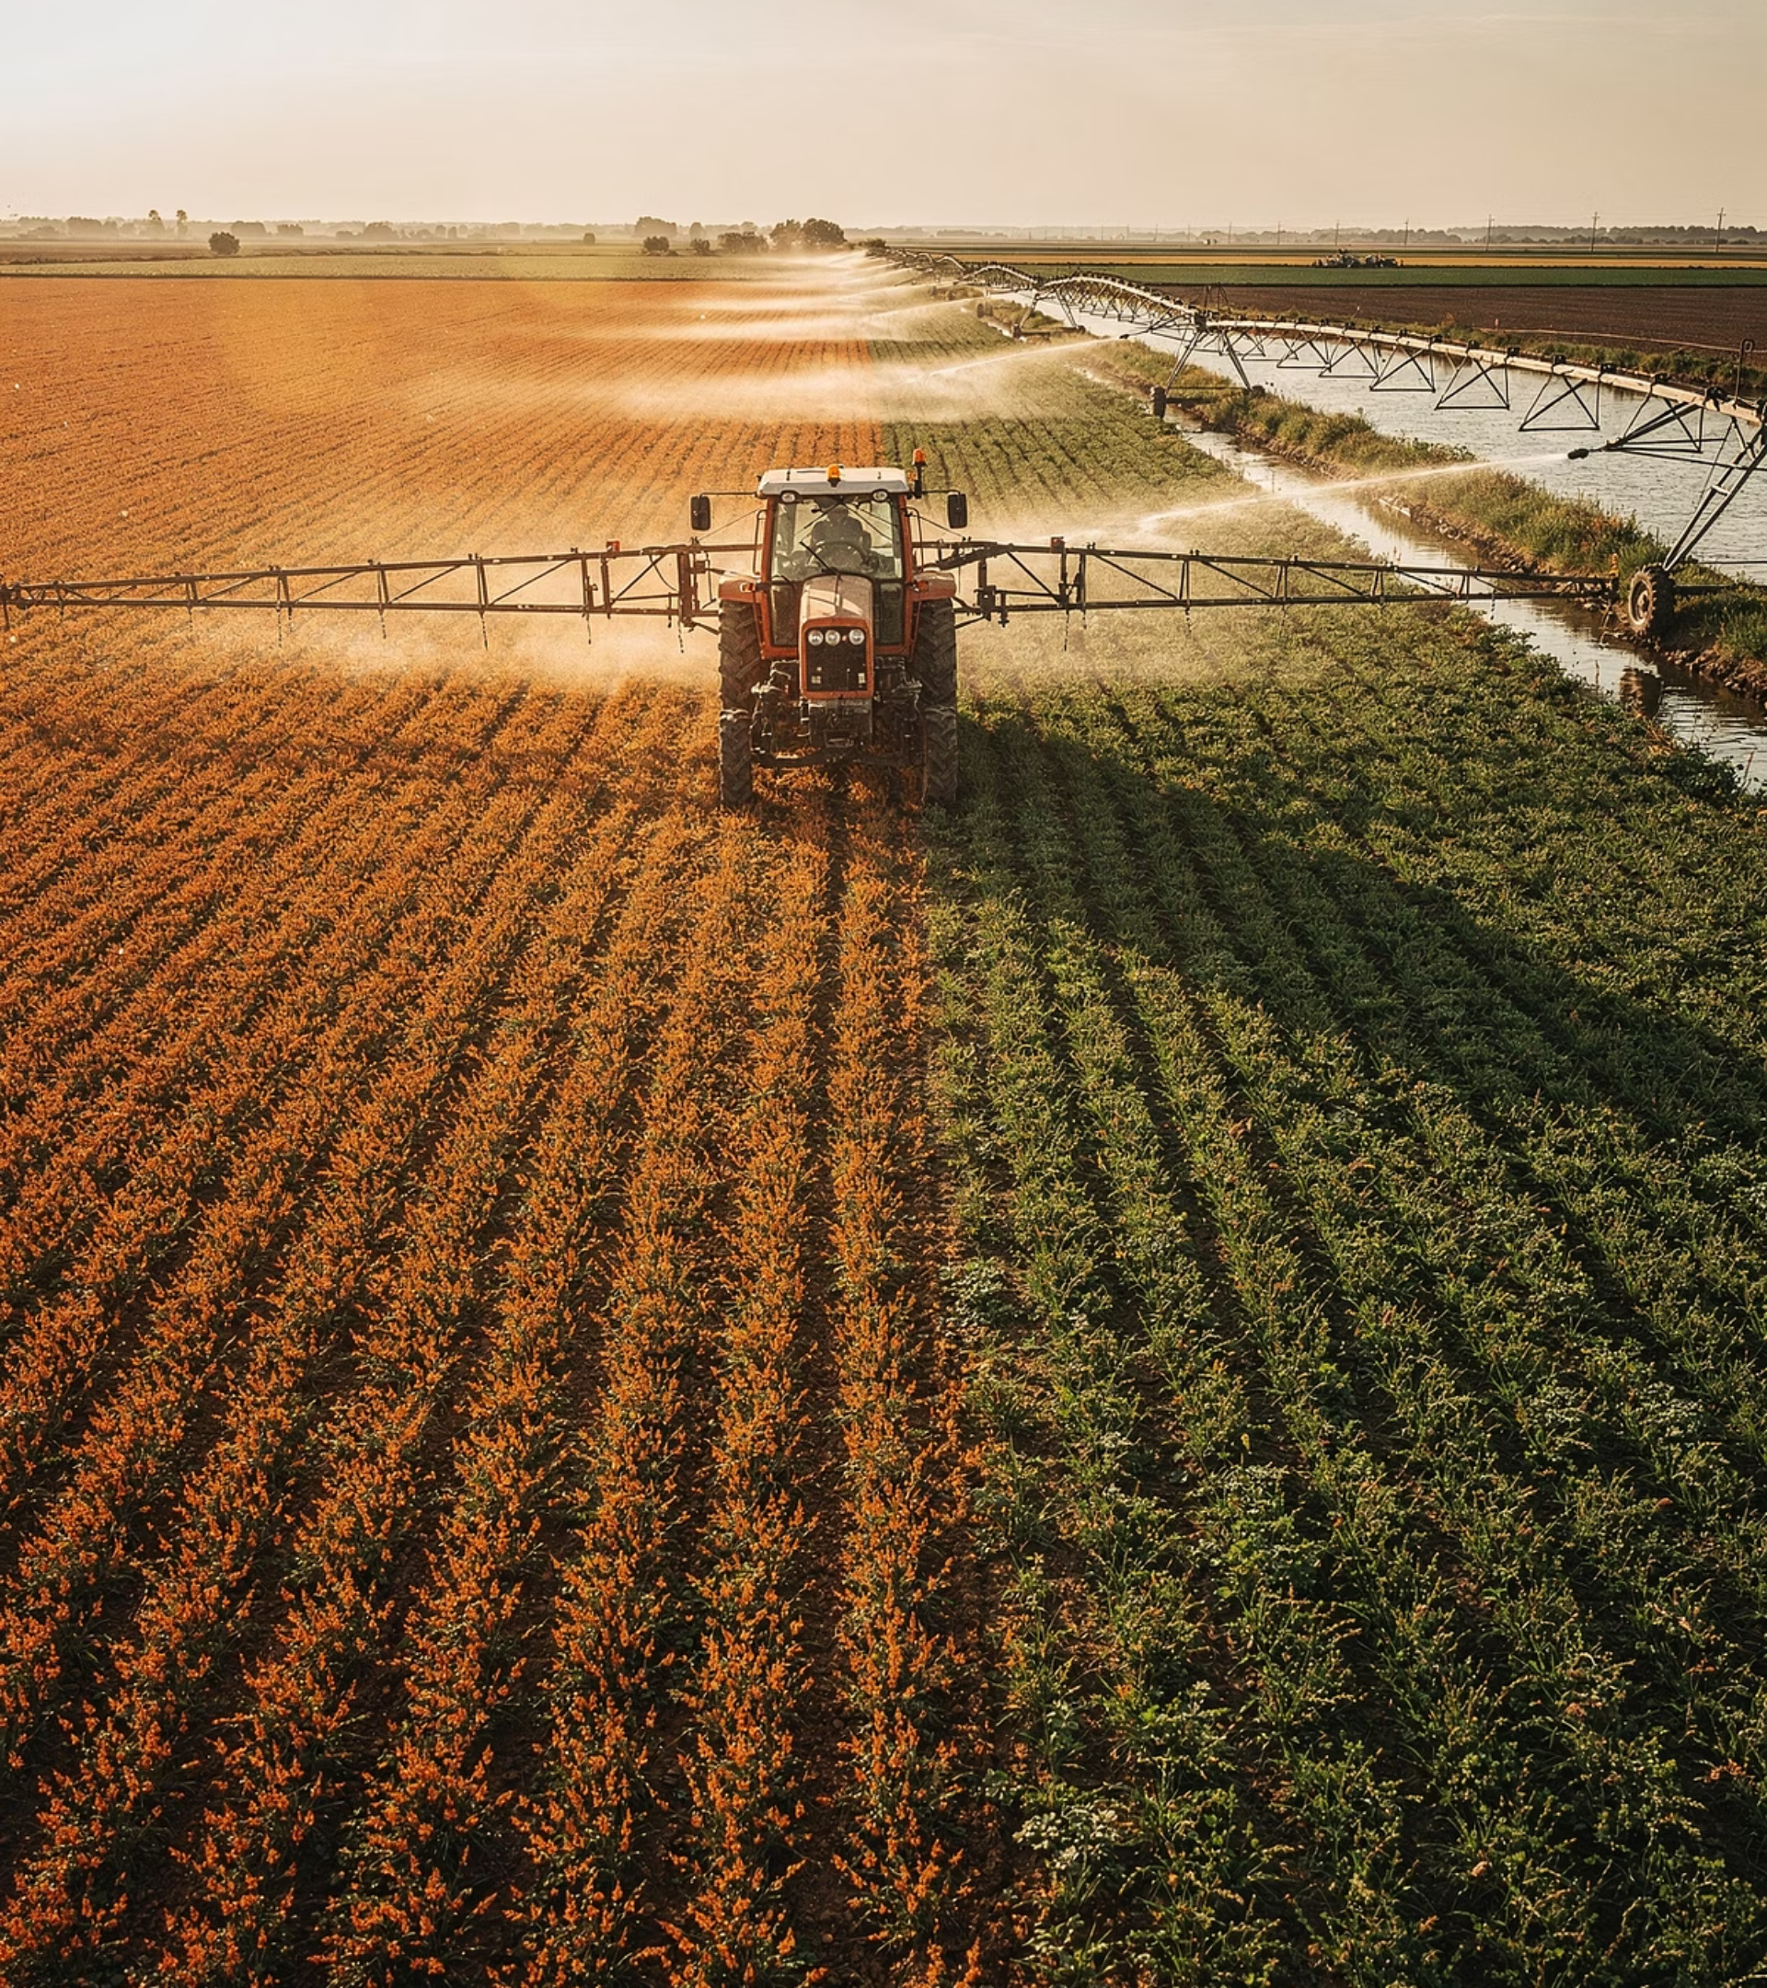
Temas Sensíveis e Defesa Técnica do Setor
Onde os conflitos mais pressionam o agro

Slide 7
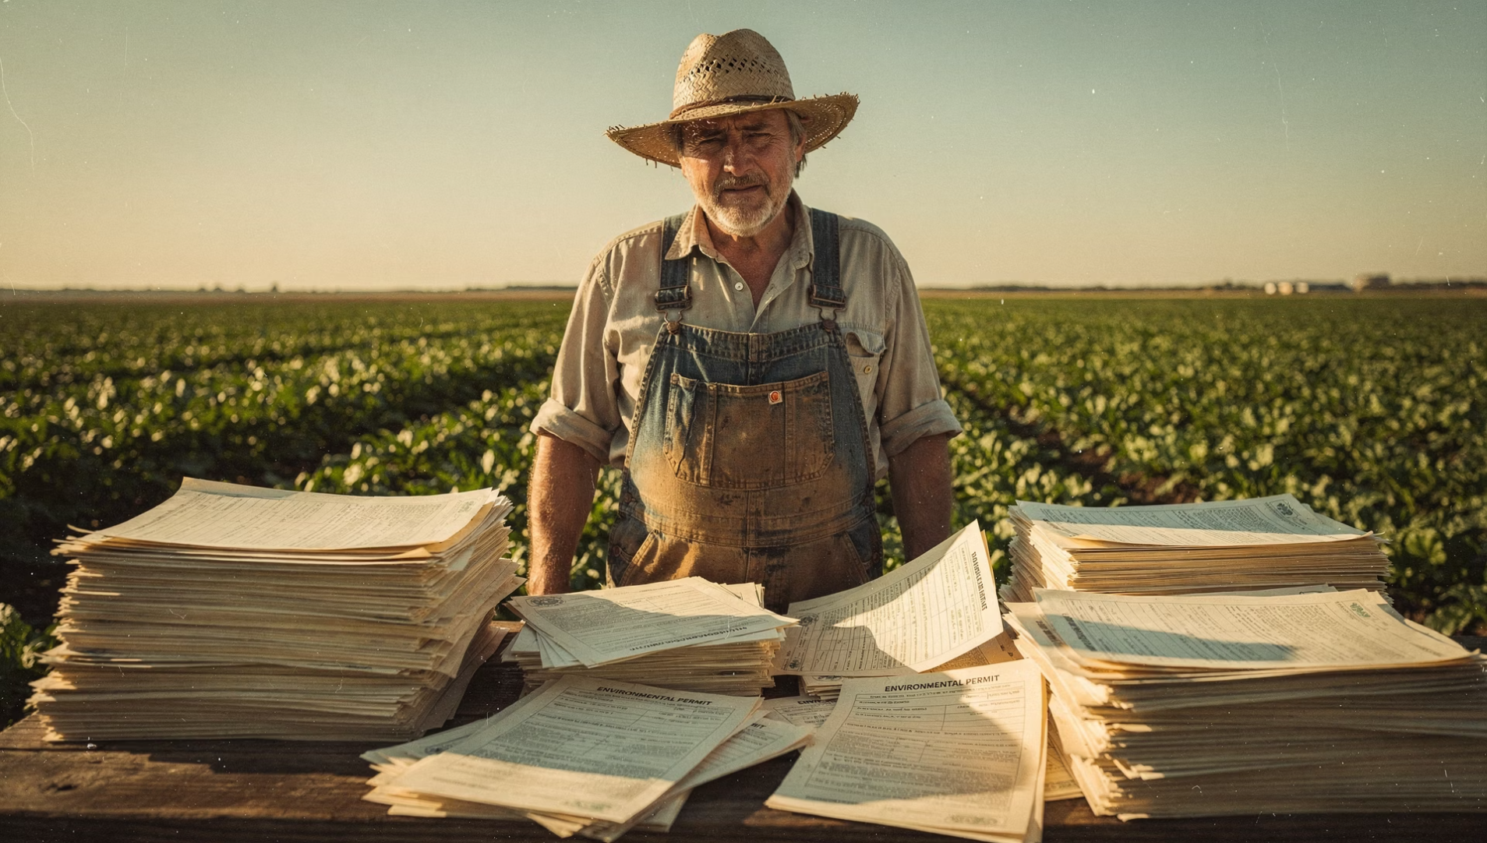
Capacitação
A defesa institucional eficaz do produtor rural exige:
Conhecimento técnico,
Compreensão do sistema ambiental; e
Atuação estratégica do sindicato.

Slide 8
Capacitação
SÍNTESE ESTRATÉGICA DO ENCONTRO
Os maiores conflitos ambientais na Bahia hoje envolvem:
Água
Uso do solo
Aplicação de defensivos
Interpretação administrativa
O sindicato precisa:
entender o aspecto técnico
identificar exageros interpretativos
agir preventivamente
qualificar o debate institucional
Defesa setorial forte é defesa técnica consistente.

Slide 9
Capacitação
Uso de Defensivos Agrícolas
Pulverização Aérea
Acompanhar regulamentações e defender o uso responsável de insumos agrícolas
Outorga de Recursos Hídricos
Garantir acesso à água para produção dentro dos marcos legais
Regularização Ambiental
USO DO SOLO
-Autorização de Supressão Vegetal
-Limpeza de Pasto
Orientar sobre licenciamentos e regularização ambiental das propriedades

Slide 10
Uso de Defensivos
BASE NORMATIVA
- Lei Federal nº 14.785/2023 (nova Lei dos Defensivos)
- Competência compartilhada (União, Estado)
- Fiscalização estadual na Bahia
REALIDADE NO ESTADO
- Fiscalização integrada com ADAB
- Pressão social em regiões próximas a áreas urbanas
- Confusão entre uso regular e uso irregular
DEFENDER USO RESPONSÁVEL NÃO É DEFENDER IRREGULARIDADE.
PONTOS CRÍTICOS DE CONFLITO
- receituário agronômico
- armazenamento inadequado
- devolução de embalagens
- deriva em aplicação
DEFESA SETORIAL TÉCNICA
O argumento não pode ser ideológico. Deve ser:
- cumprimento de registro federal
- rastreabilidade
- assistência técnica habilitada
- boas práticas agrícolas

Slide 11
DESENVOLVIMENTO DE UM NOVO PESTICIDA AGRÍCOLA
Anos
5 6
Fases
1
2 3
Produção Piloto
4
7
8
9 10 MioUS$
Produção
Ingr. Ativo
Química
Formulação
Síntese
Processo de desenvolvimento
100
Desenvolvimento
Desenvolvimento da embalagem
Pesquisa
Biologia
Desenvolvimento
Screening Labs./Greenhouse
110
Small-plot trials
Ensaios de campo (mundial)
Degradação e
resíduos
Toxicologia Ecotoxicologia
Planta, animal, solo, água e ar
Registro
Toxicidade aguda e crônica, carcinogenicidade,
mutagenicidade , teratogenicidade e reprodução
80
Algas, dáfnias, peixes, aves, microorganismos, abelhas, benéficos
Substâncias
140.000............................................................................1
290

Slide 12


FERRAMENTAS DE MANEJO
Cultivares resistentes
Cultivares tolerantes
Evitar Introdução Erradicação
CULTURAL
Rotação de culturas Material de Propagação Sadio Local e Época de Cultivo
MANEJO INTEGRADO
QUÍMICO
Pesticidas Agrícolas Químicos
Parasitismo Antibiose Predação Competição
Pesticidas Agrícolas Biológicos
Capina
Esmagamento de insetos
Tratamento térmico Radiações

Slide 13
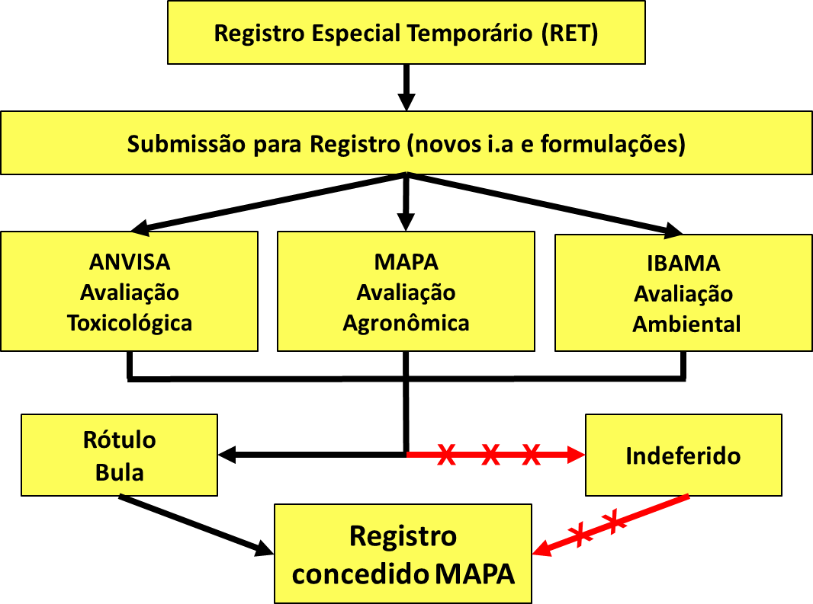

REGISTRO DOS PRODUTOS FITOSSANITÁRIOS
Fluxo de Registro
Classificação Toxicológica
Classe | Significado
Classe I | Extremamente tóxico
Classe II | Altamente tóxico
Classe III | Moderadamente tóxico
Classe IV | Pouco tóxico
Classe V | Improvável de causar dano agudo
Classe VI | Não classificado
Classificação Ambiental
Classe | Significado
Classe I | Altamente Perigoso
Classe II | Muito Perigoso
Classe III | Perigoso
Classe IV | Pouco Perigoso
Fonte: MAPA, ANVISA e IBAMA, 2014

Slide 14
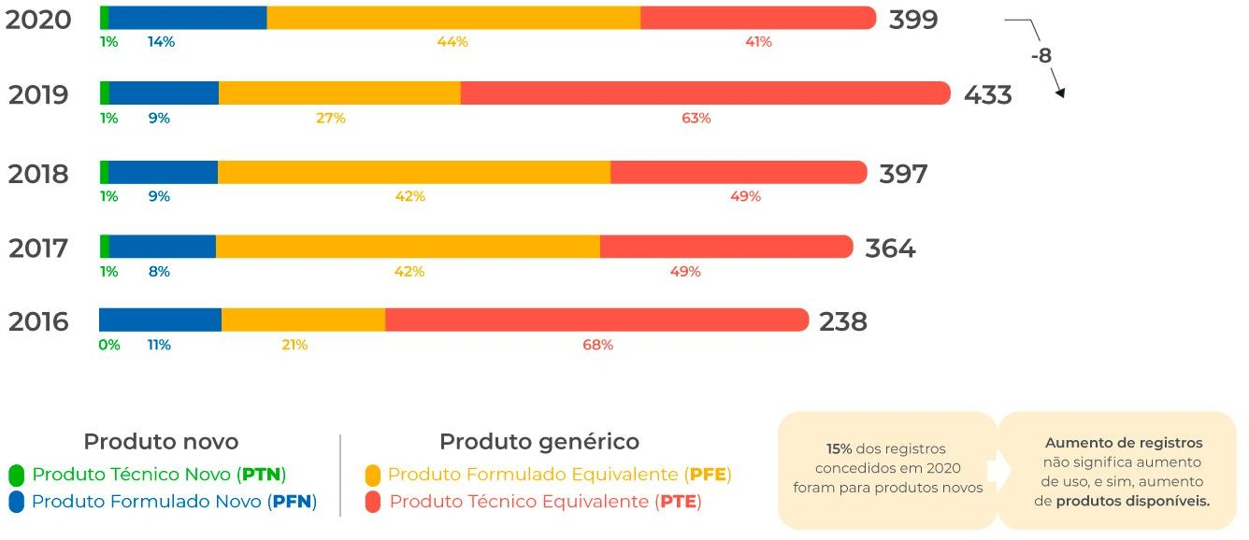
REGISTRO DOS PRODUTOS FITOSSANITÁRIOS
Total 2020
493
Total 2019
473
Fonte: MAPA

Slide 15
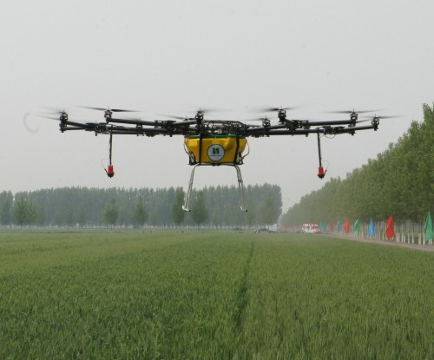
Pulverização
A Bahia é um dos estados com maior uso de pulverização aérea no Oeste.
Conflitos comuns:
- proximidade de áreas urbanas
- deriva
- denúncias ambientais
- tentativas de proibição municipal

Slide 16
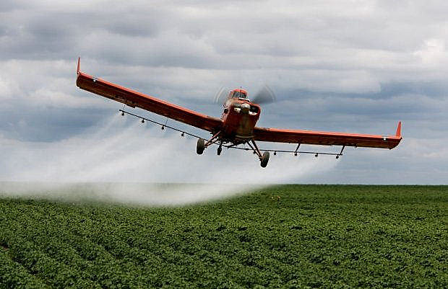
Pulverização
Município não pode legislar sobre produto registrado federalmente, mas pode disciplinar uso territorial.
ESTRATÉGIA SINDICAL
- reforçar critérios técnicos
- exigir zoneamento racional
- combater proibições genéricas
- promover diálogo preventivo
A pulverização aérea é técnica — o conflito é político.

Slide 17






REGULAMENTAÇÃO E FISCALIZAÇÃO DO SETOR
Órgãos Estaduais Ambientais

Slide 18

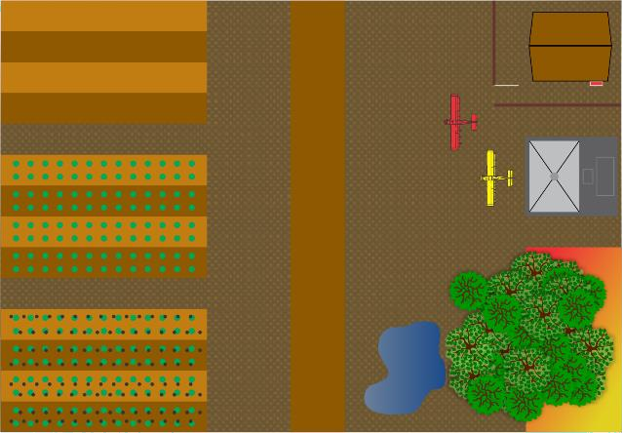


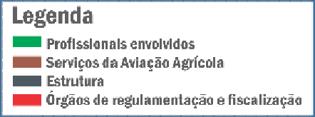
APUA Área de Pouso Aeroagrícola
Instituição de controle ANAC e DECEA
 |  | Engenheiro Agrônomo
 |  | Instituição de controle MAPA, IBAMA E CREA
 |  | Técnico Executor
 |  | Instituição de controle - MAPA E CREA
Instituição de controle ANAC e DECEA
PILOTO
Formado em Comercial e em Aviação Agrícola
HANGAR
Local onde fica a aeronave.
SEMEADURA
Instituição de controle ANAC, MAPA, IBAMA e ORGÃOS ESTADUAIS
PÁTIO DE DESCONTAMINAÇÃO DA AERONAVE.
ADUBAÇÃO FERTILIZAÇÃO MATURADORES
Instituição de controle MAPA e ORGÃOS ESTADUAIS AMBIENTAIS
PROTEÇÃO
COMBATE A INCÊNDIOS
FLORESTAIS
DA LAVOURA
Distâncias estabelecidas
500mt e 250mt

Slide 19
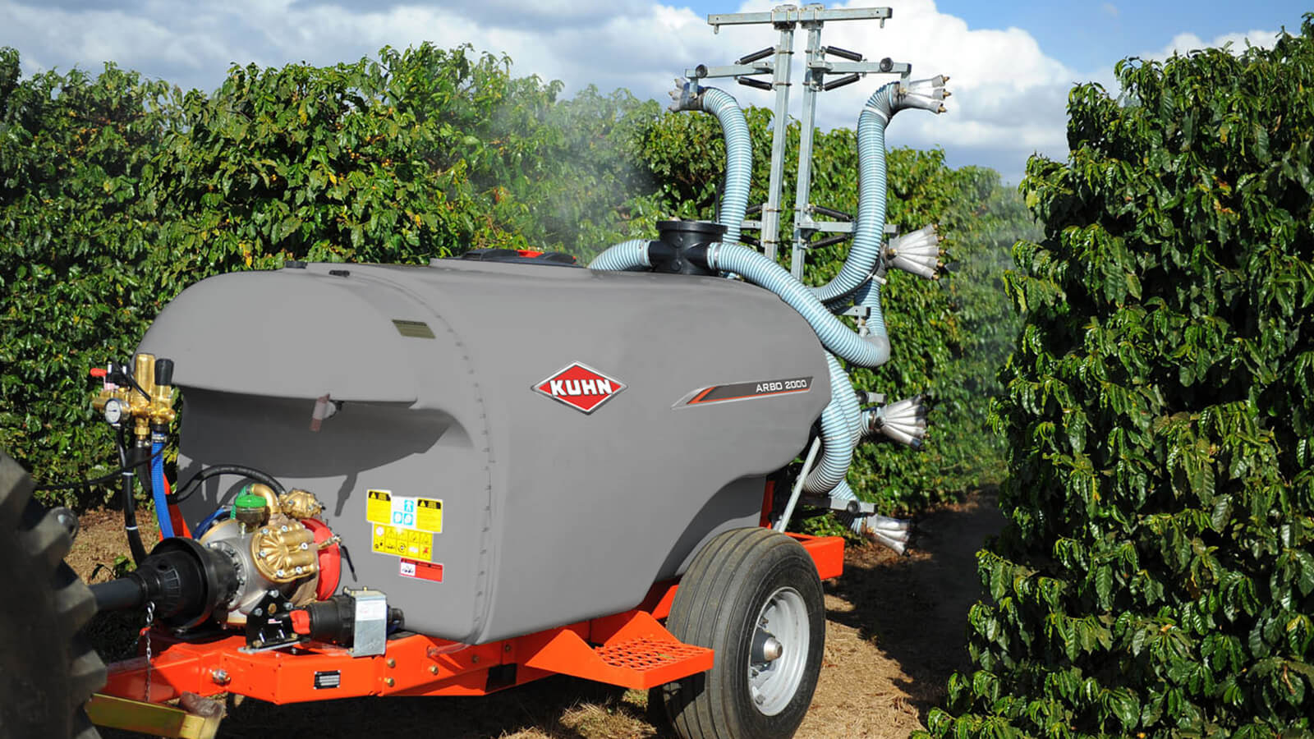
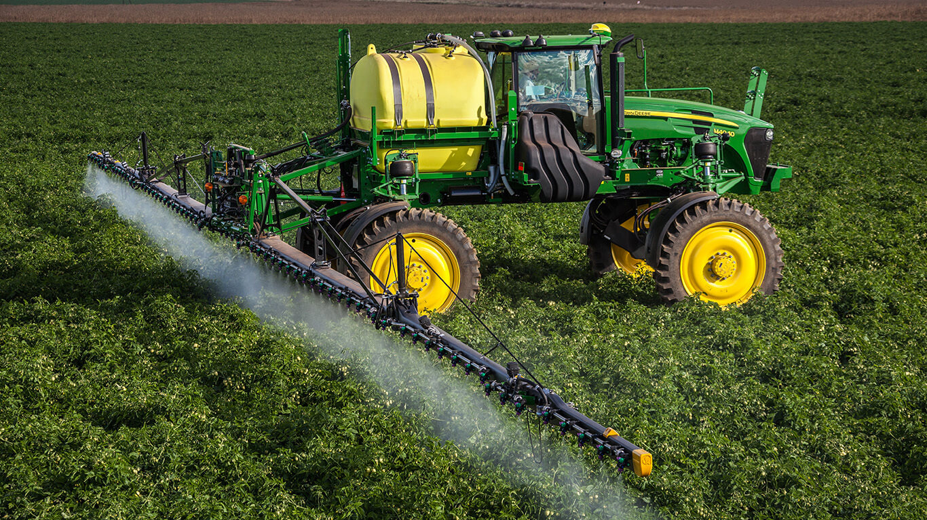
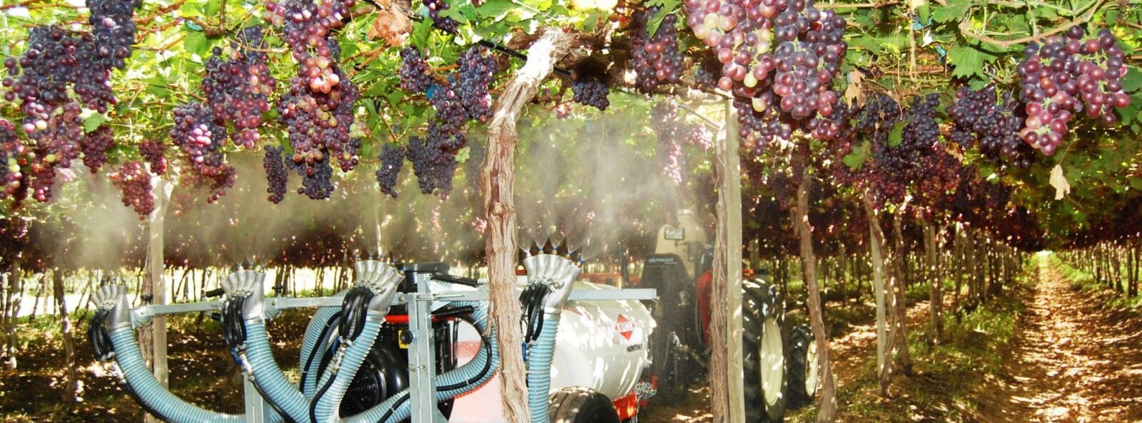

Slide 20
Outorga de Recurso Hídrico
Esse é um dos maiores pontos de tensão no estado.
Órgão competente:
INEMA
QUANDO É EXIGIDA?
- captação superficial
- captação subterrânea
- barramento
- lançamento de efluente
REGIME DE USO INSIGNIFICANTE
Importante entender limites de vazão e critérios técnicos.
REALIDADE BAIANA:
- Agricultura altamente irrigada
- Conflito entre aglomerados irrigados e disponibilidade hídrica
- Pressão sobre aquíferos

Slide 21
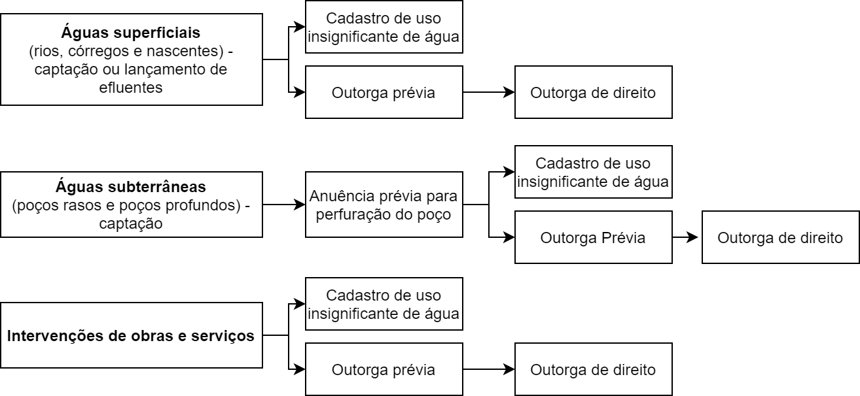
Outorga de Recurso Hídrico

Slide 22
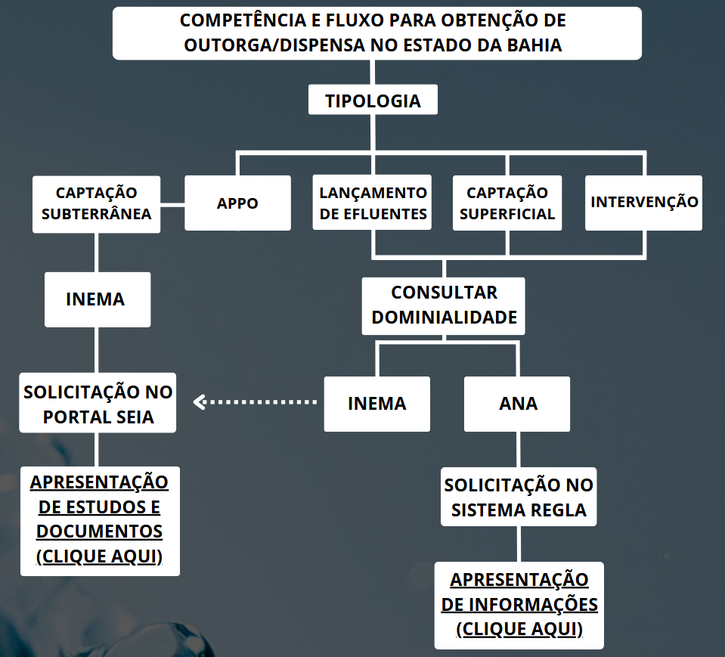
Outorga de Recurso Hídrico

Slide 23
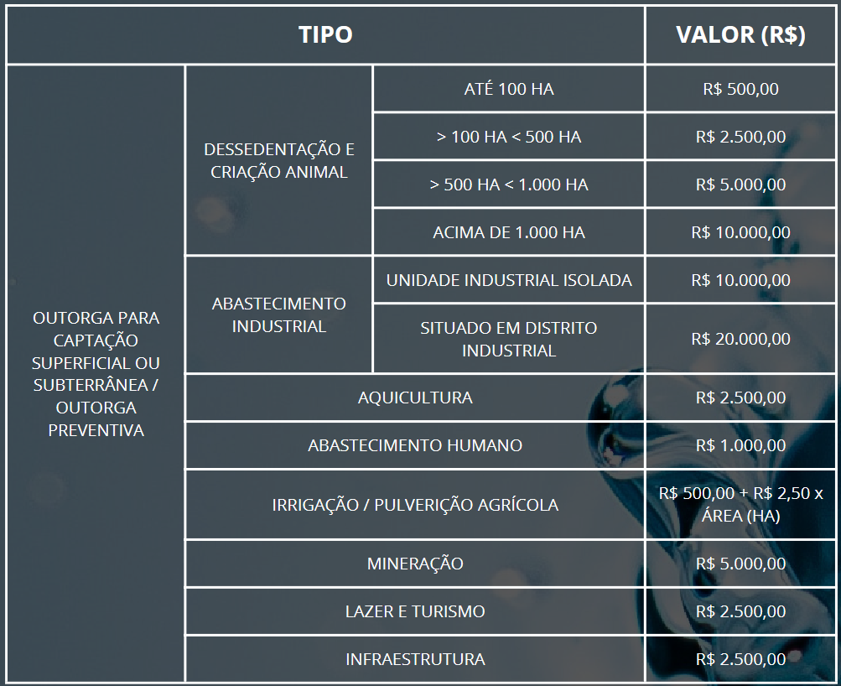
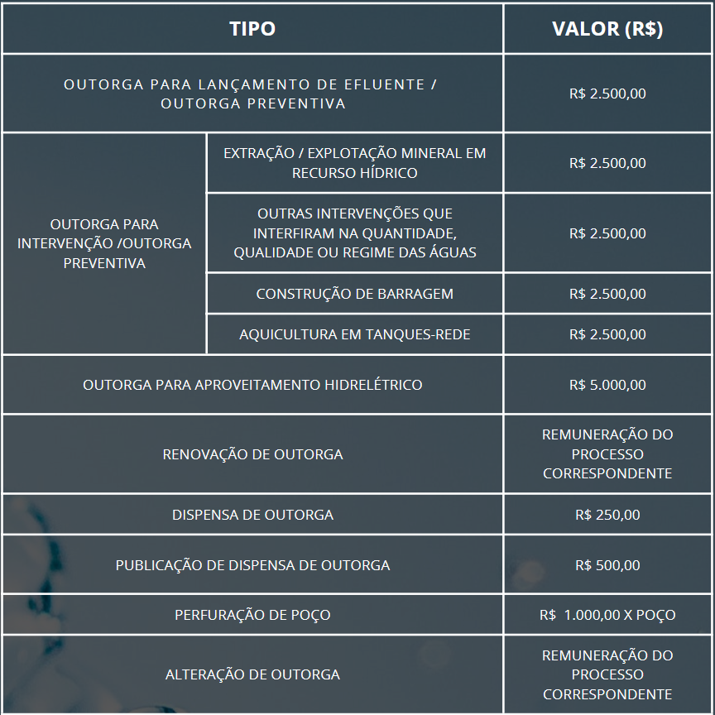
Outorga de Recurso Hídrico

Slide 24
Outorga de Recurso Hídrico
PROBLEMAS RECORRENTES:
- captação acima da outorga
- atraso na renovação
- inconsistência documental
- ausência de medição efetiva
Água é o principal ativo produtivo — e o principal vetor de conflito futuro.
DEFESA TÉCNICA
O sindicato deve dominar:
- diferença entre outorga preventiva e definitiva
- conceito de vazão de referência
- enquadramento do corpo hídrico
- papel dos comitês de bacia

Slide 25
Uso do Solo
AUTORIZAÇÃO DE SUPRESSÃO VEGETAL (ASV)
Competência: INEMA
Exigida quando há:
- conversão de vegetação nativa
- intervenção em APP
- alteração significativa de cobertura
Conflitos comuns:
- interpretação equivocada de vegetação secundária
- sobreposição com área de reserva legal
- divergência entre CEFIR e realidade de campo

Slide 26
Uso do Solo
LIMPEZA DE PASTO
Tema sensível na Bahia.
Diferença técnica:
limpeza de pasto → manejo de vegetação invasora
supressão → conversão de vegetação nativa
Problema prático:
Fiscalização interpreta como supressão irregular quando:
- há regeneração avançada
- ausência de comprovação histórica de uso
Defesa técnica exige:
- prova de uso consolidado
- histórico produtivo
- georreferenciamento
- coerência com cadastro ambiental (CEFIR)

Slide 27
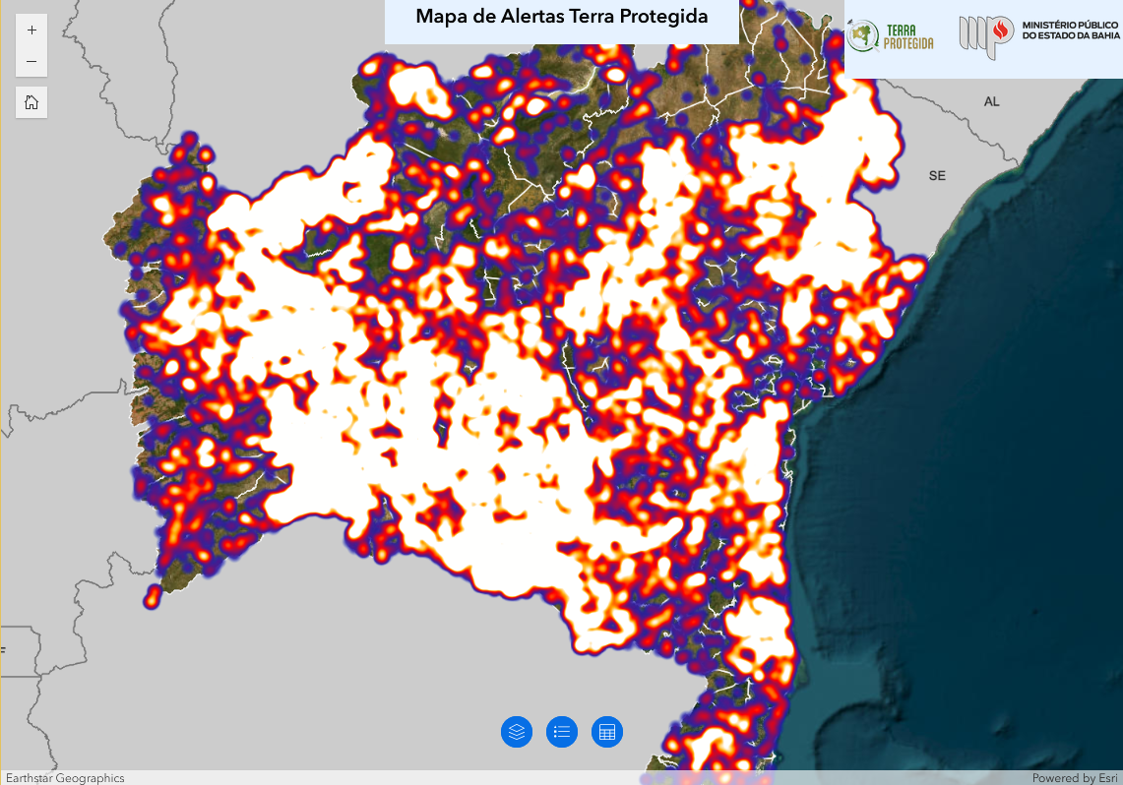
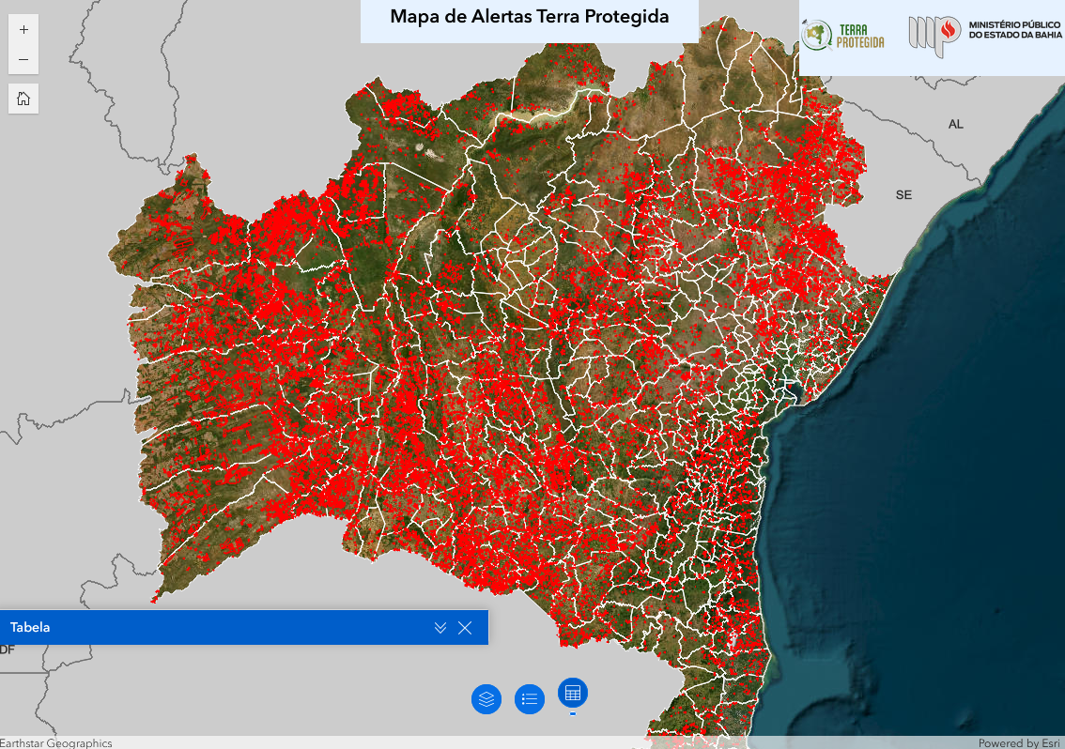
Autuações decorrentes do Projeto
Uso do Solo
Fonte: https://terraprotegida-cigeo.hub.arcgis.com/
Acesso em: 17/09/2025

Slide 28
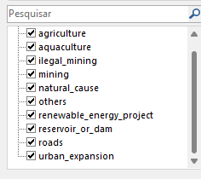
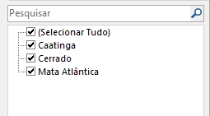
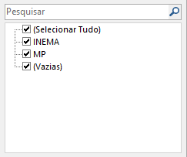
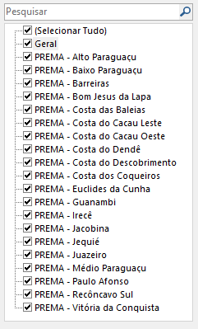
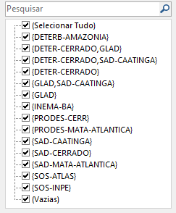
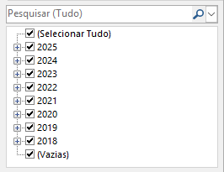
Alertas e Autuações decorrentes do Projeto
Uso do Solo
Atividade Econômica
Biomas
Origem dos Processos
Alertas Identificados
  34.521 alertas
Supressão Identificada
  1.016.769,91 ha
Supressão notificada
  1.014.473,71 ha
Agricultura e Aquicultura
  962.616,35 ha
Regionais Especializadas
Fontes de Dados
Histórico de identificação
Fonte: https://terraprotegida-cigeo.hub.arcgis.com/
Acesso em: 17/09/2025

Slide 29
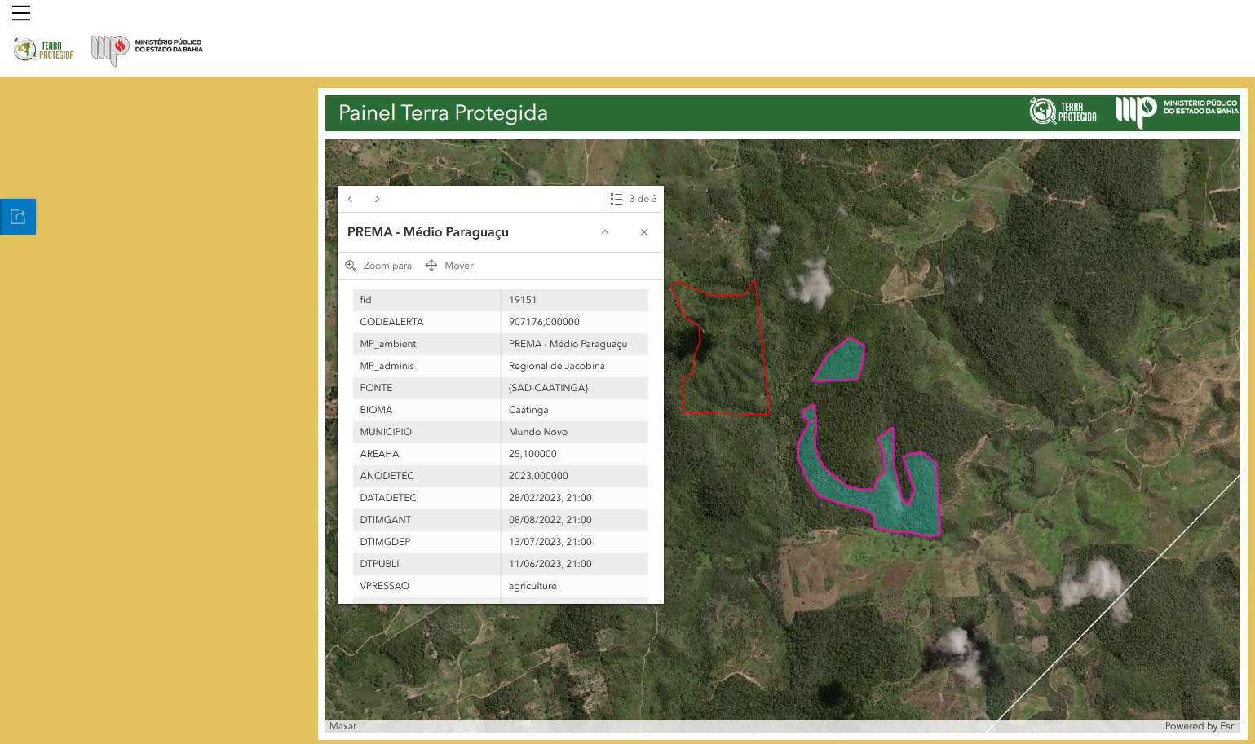
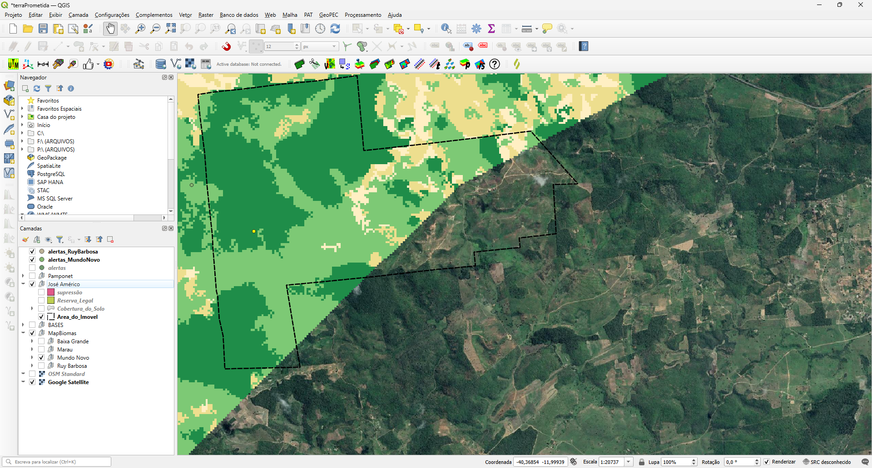
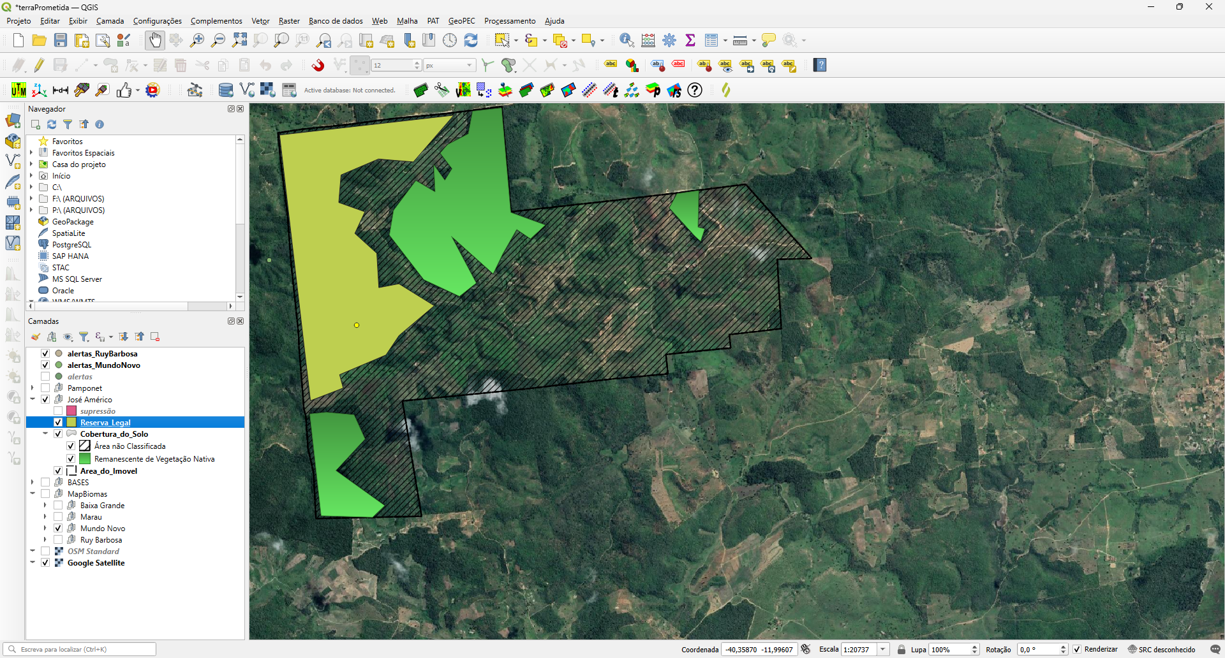
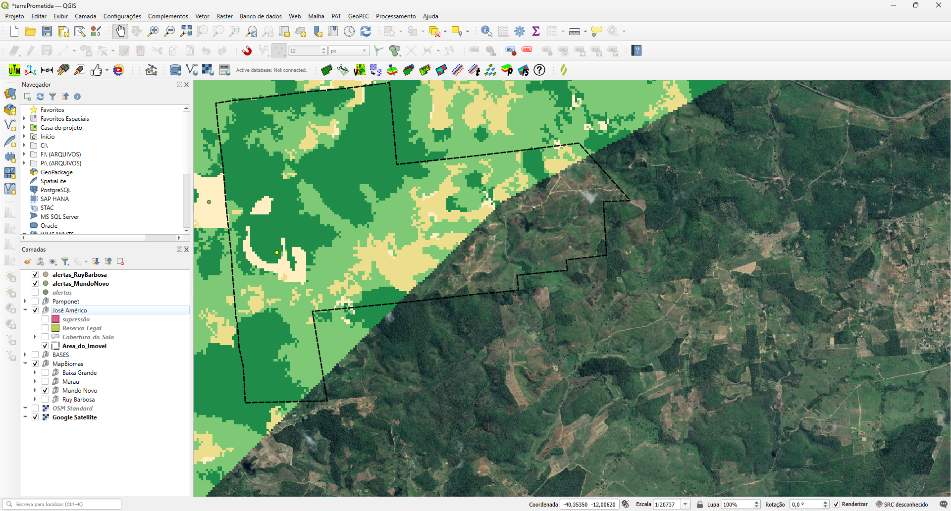
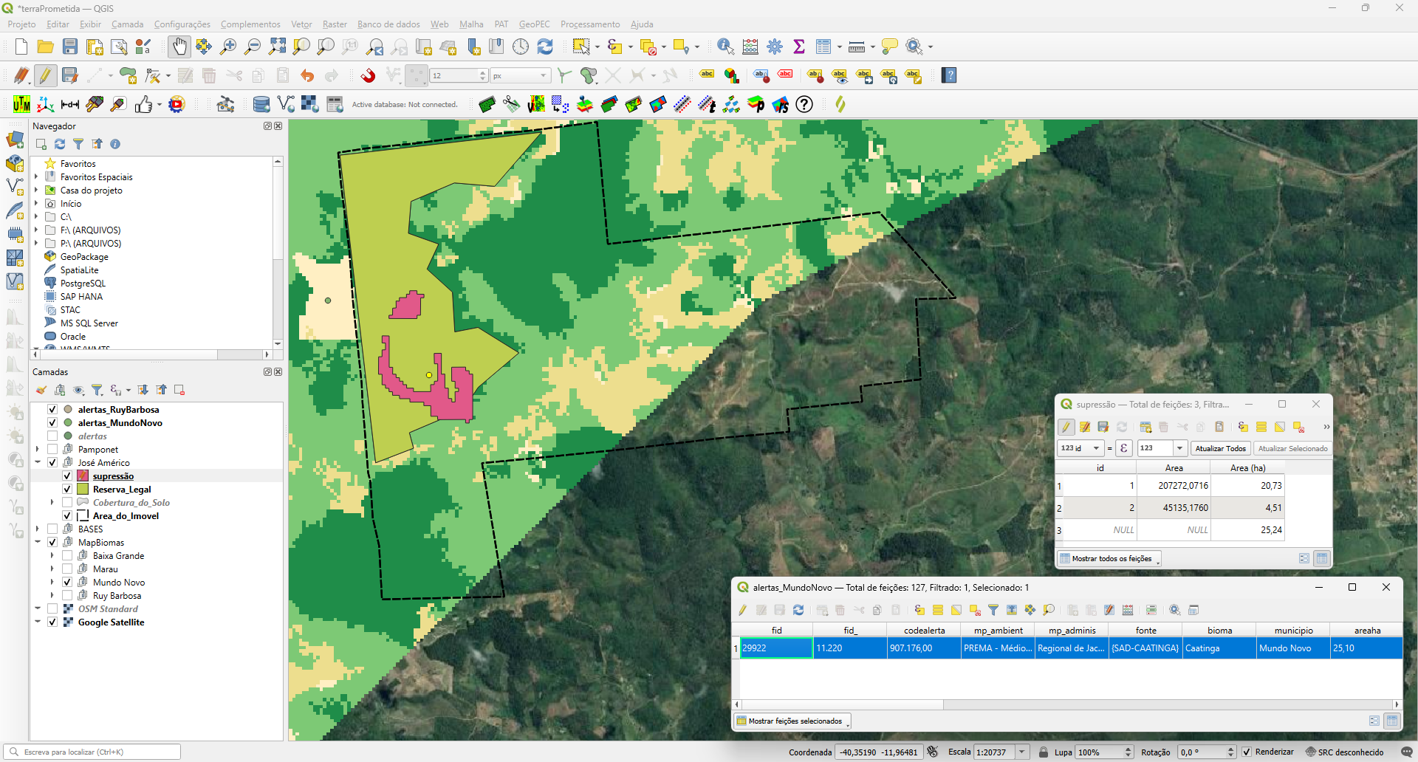
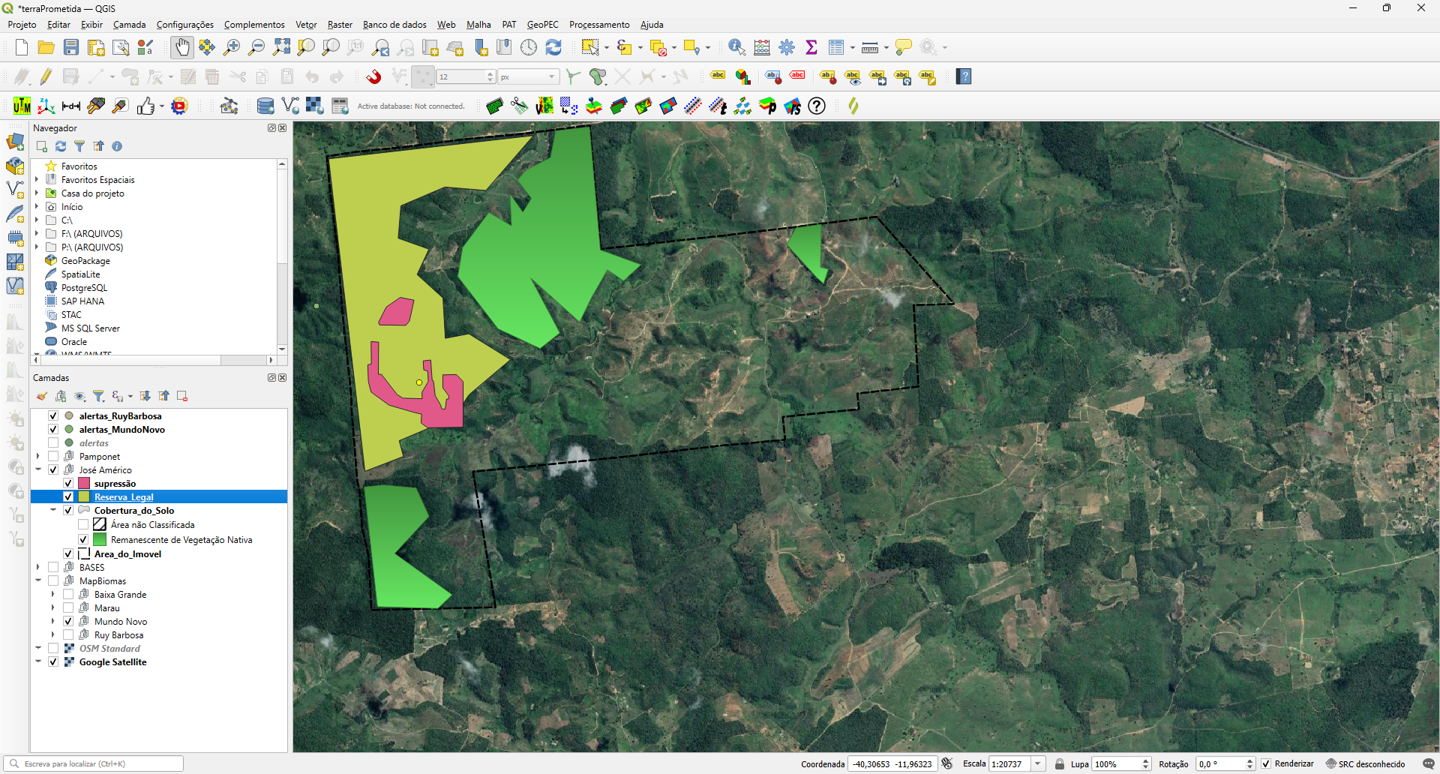
Alertas e Autuações decorrentes do Projeto
Uso do Solo
Fonte:
Terra Protegida
MapBiomas
Acesso em: 17/09/2025

Slide 30

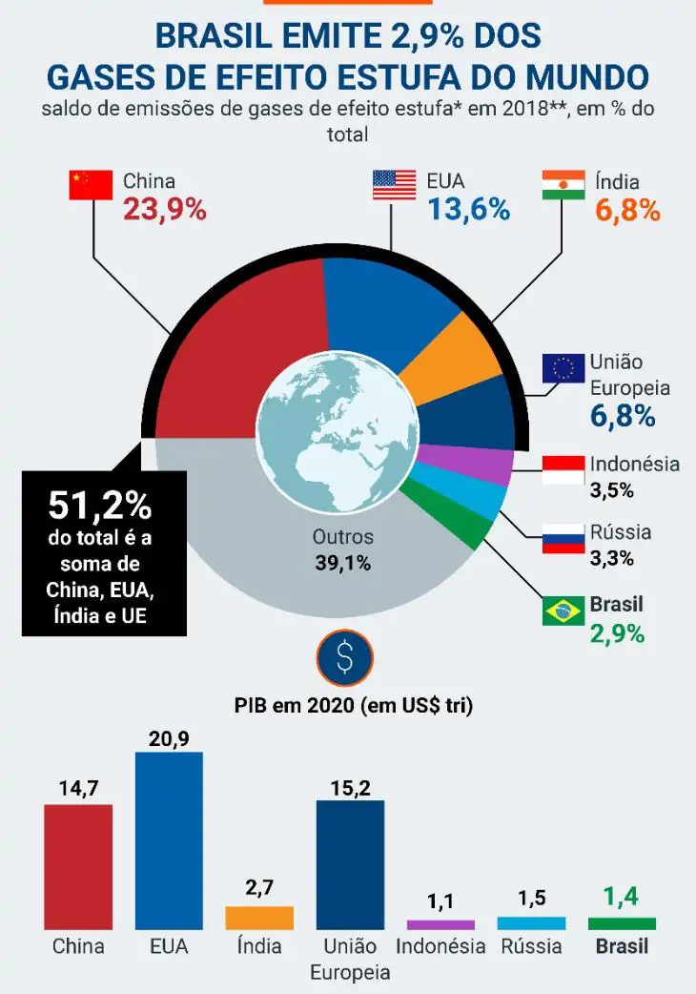
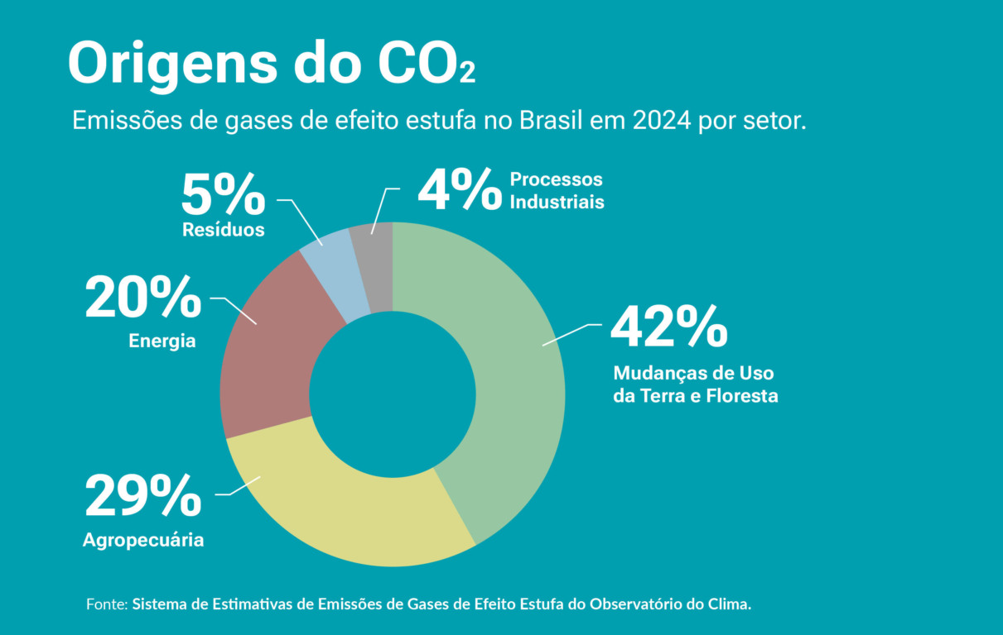
Contra Pontos

Slide 31
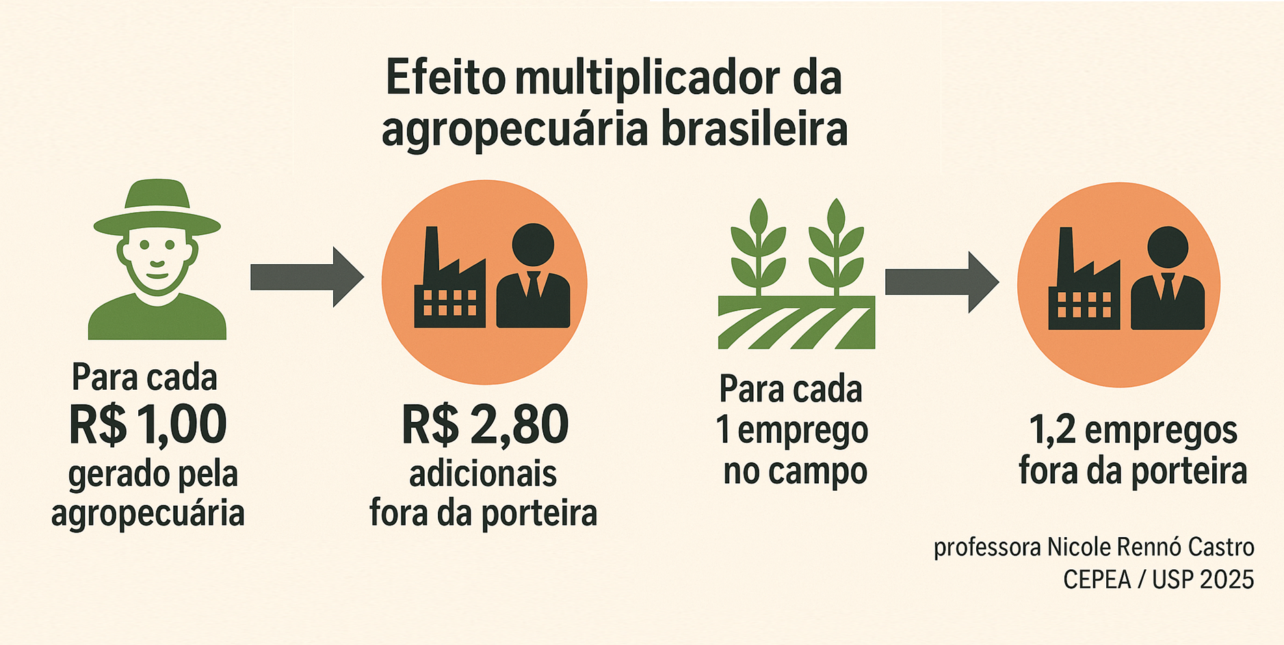
Contra Pontos
https://www.cepea.org.br/br/opiniao-cepea/agronegocio-como-instrumento-de-desenvolvimento-socioeconomico-no-brasil.aspx

Slide 32
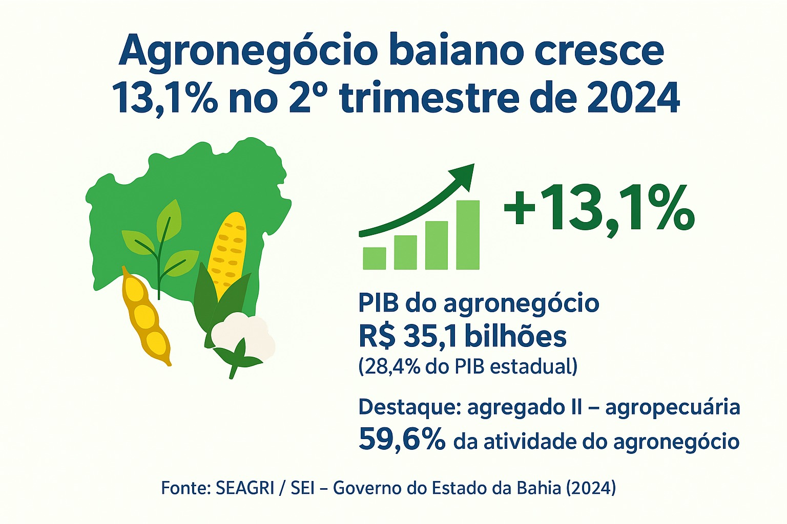
Contra Pontos
https://www.ba.gov.br/seagri/noticias/2024/10/08/agroneg%C3%B3cio-baiano-cresce-131-no-segundo-trimestre-de-2024-em-rela%C3%A7%C3%A3o-ao-mesmo

Slide 33
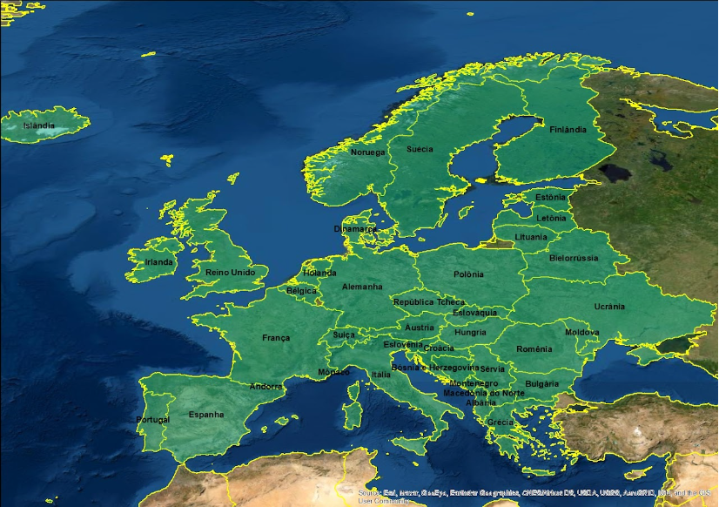


Ordenamento Territorial Brasileiro
Fonte: EMBRAPA, 2021
Holanda
Índia
França
Reino Unido
12,0 %
1,94 %
1,45 %
O conjunto das áreas dedicadas à vegetação nativa em todo o Brasil é equivalente à superfície de 48 países e territórios da Europa.
12,0 %
Notes:
Neste slide ressaltamos o papel da propriedade privada em conservar a vegetação nativa, o estoque da carbono e a biodiversidade baseado na manutenção de 33,2% do território nacional, o que representa metade da vegetação nativa existente no Brasil. Vale ressaltar que esta área é maior que Unidades de Conservação e Terras Indígenas Somadas.

Slide 34













Percentual do solo utilizado com lavouras
O Brasil tem a MENOR OCUPAÇÃO relativa do solo Com lavouras (7,8%), em comparação com OUTROS PAÍSES AGRÍCOLAS
Fonte: Global Cropland (2019). Global Food Security Analysis-Support Data at 30 Meters (GFSAD30) Project
Embrapa
Notes:
Atualizado

Slide 35

Evolução – Safra de Grãos
Efeito poupa terra:
156.865 mil hectares
Efeito poupa terra:
156.865 milhões hectares
Kg/ha
Indicador | 1976/77 | 2023/24* | Var. %
Produção (milhões de toneladas) | 46,9 | 294,1 | 526%
Área (milhões de hectares) | 37,3 | 78,5 | 110%
Produtividade (tonelada/hectare) | 1,3 | 3,7 | 198%
Tecnologia: a base do desenvolvimento da agropecuária brasileira
Fonte: CONAB (Fevereiro/2020). Elaboração CNA.
Notes:
Levantamento de Safra
Atualização mensal

Slide 36


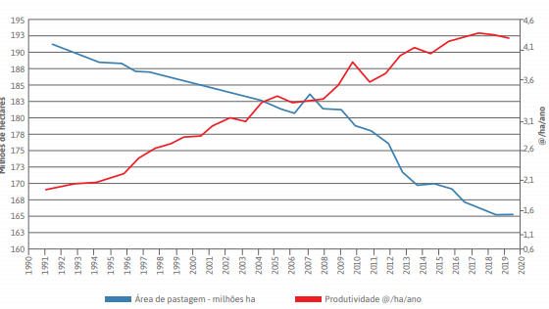



Evolução da Pecuária
Tecnologia: A base do desenvolvimento
da pecuária brasileira
Entre 1990 e 2021, a área de pastagem recuou
15%
50,3 milhões de hectares
que deixaram de ser pastagem, hoje se encontram em diferentes estágios de regeneração
Evolução da área de pastagem e evolução da produtividade
1990
2021
191,3
milhões de ha
162,6
milhões de ha
O aumento da tecnologia na pecuária evitou que 253,8 milhões
de ha fossem abertos
Fonte: ABIEC
Fonte: Elaborado pela ABIEC (Athenagro, Conab, IBGE, INPE< Lapig, Rally da Pecuária, Embrapa)

Slide 37
Tecnologia
A base do desenvolvimento da pecuária brasileira
Área de pastagem (mi ha) X rebanho bovino (mi cabeças)
O aumento da tecnologia na pecuária evitou que
253,8 milhões
de ha fossem desmatados
Fonte: Beef Report 2021 (ABIEC, 2022, p. 48)
Fonte: IBGE e Lapig (2023). Elaborado pela CNA.
Notes:
Fonte: Planilha “Dados de pastagem e rebanho bovino no Brasil_Rafael Filho”

Slide 38
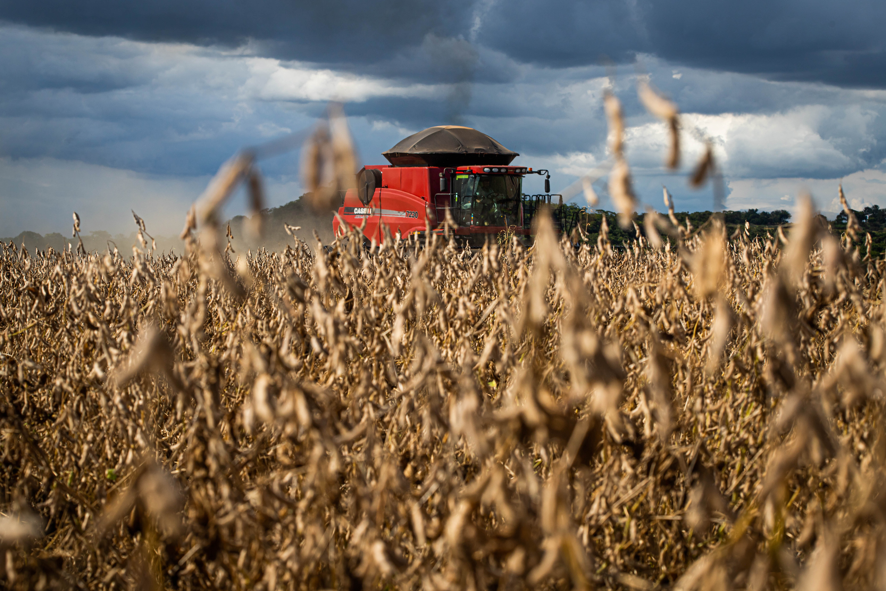
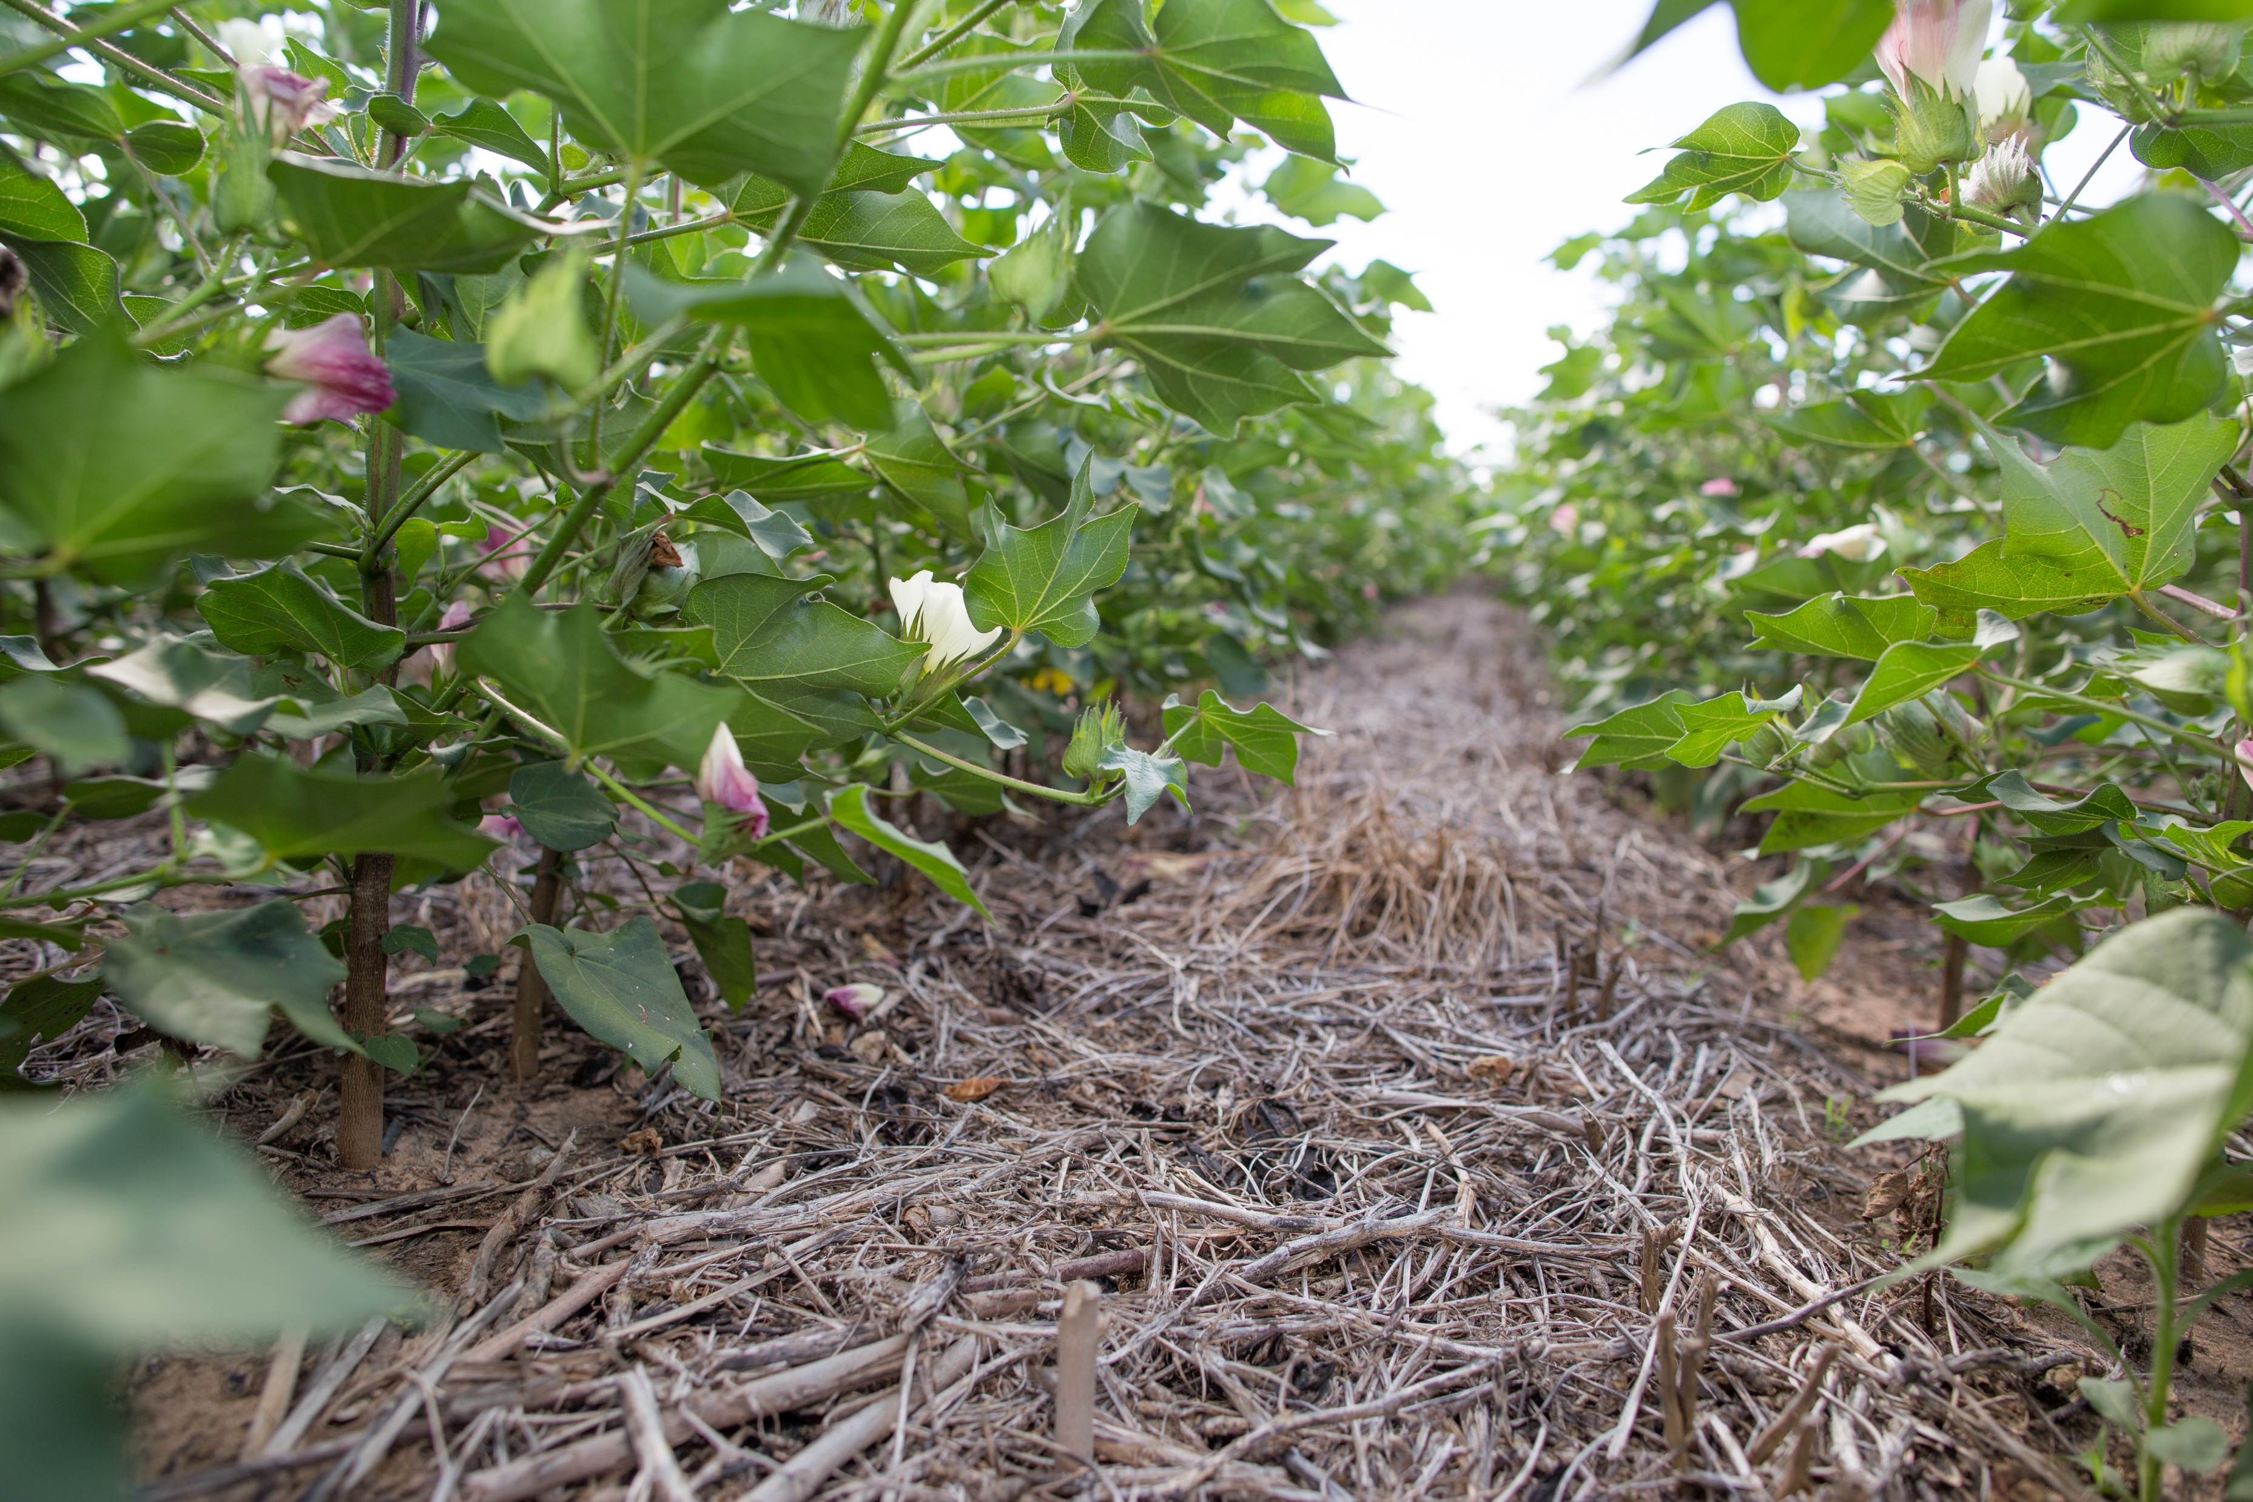
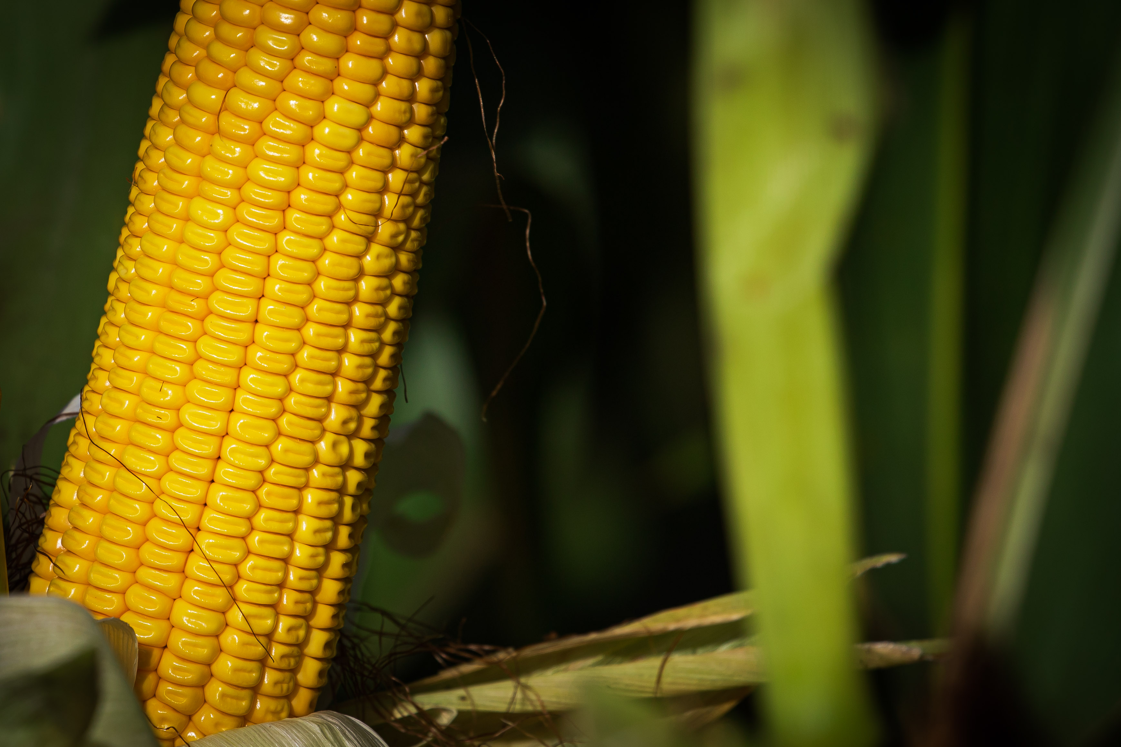
Práticas Sustentáveis
Agrícolas
Fixação Biológica de Nitrogênio
-275 kg Fertilizantes Nitrogenado/ha
Plantio Direto
Conservação da estrutura do solo; Aumento do carbono no solo: +800 kg /ha de C
Logística Reversa
Brasil recicla mais de 94% das embalagens de defensivos
Manejo Integrado de Pragas
Redução de pelo menos duas aplicações por safra
Bioinsumos
Mais de 23 milhões de hectares cultivados sob manejo biológico
Produtores rurais economizam cerca de US$15 bilhões por ano no emprego da Fixação Biológica de Nitrogênio
Fonte: Embrapa Soja, MAPA, CNA, InPev

Slide 39
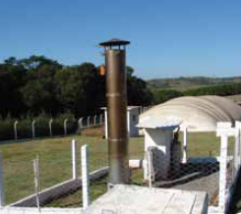
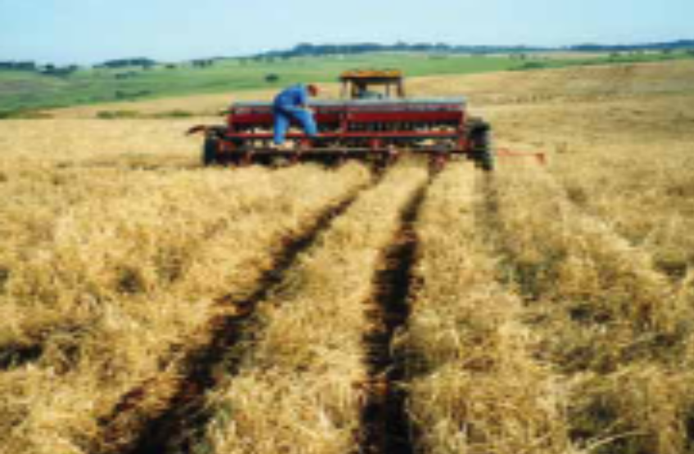
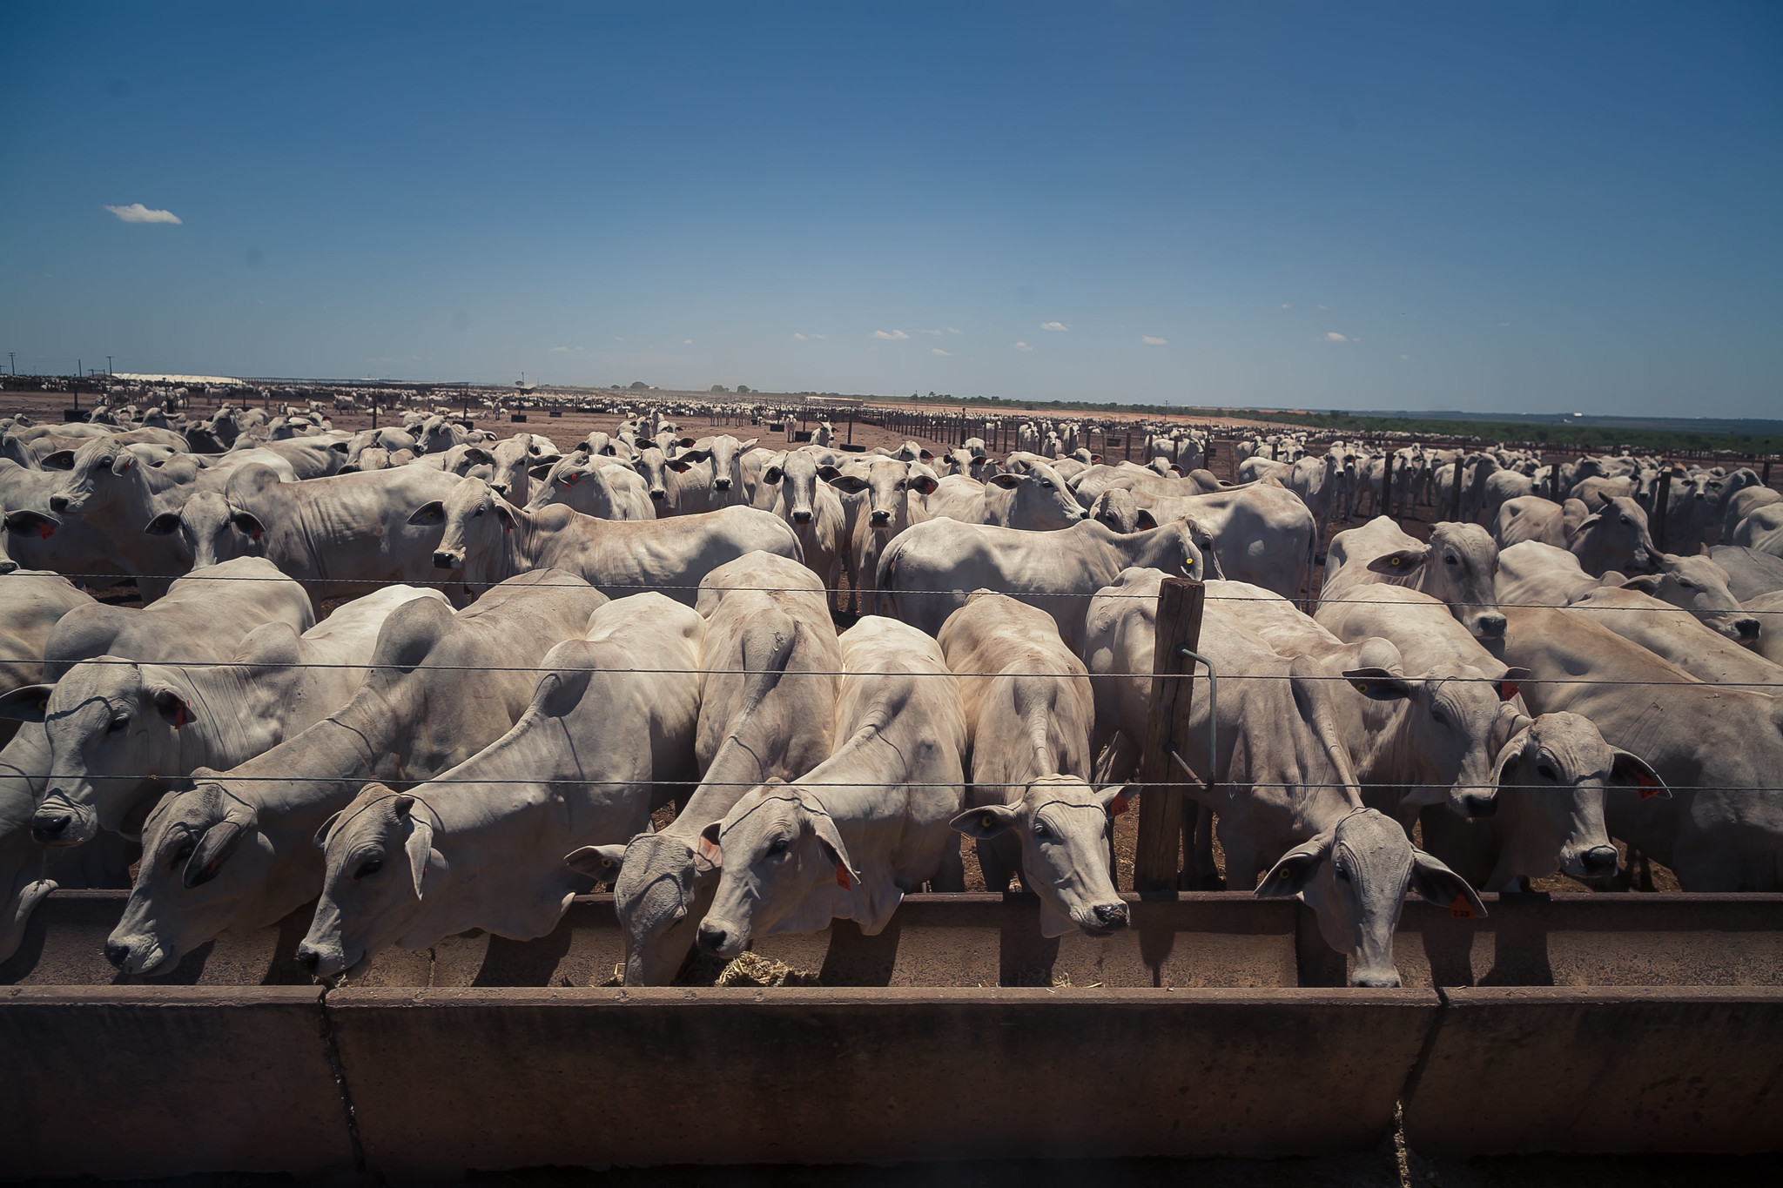
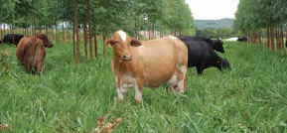
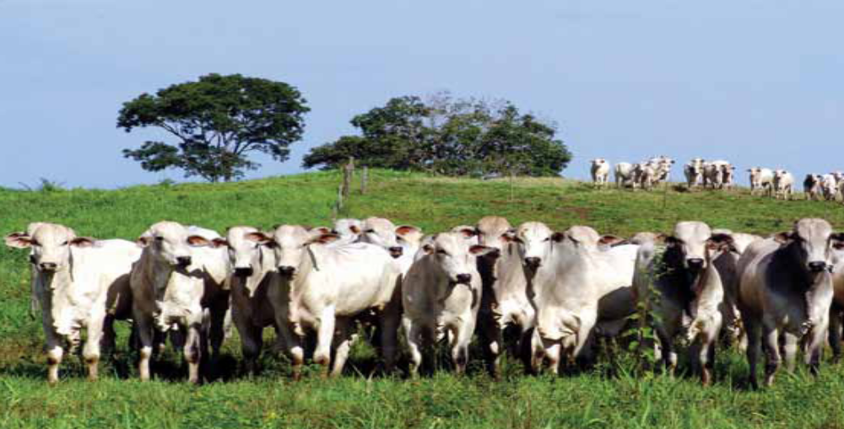
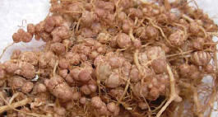
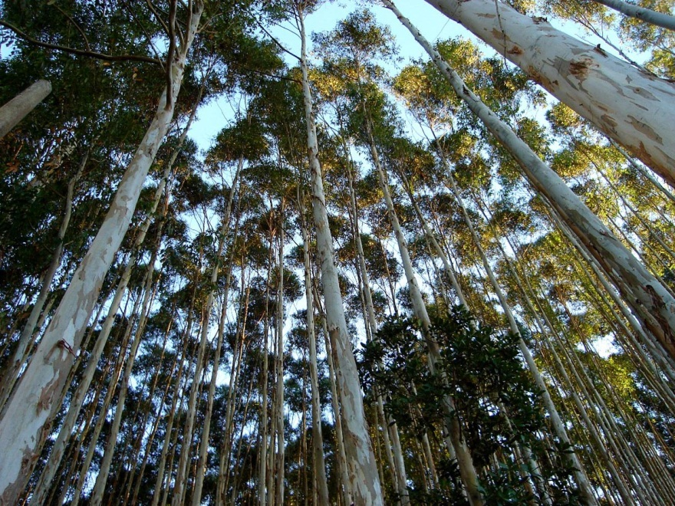
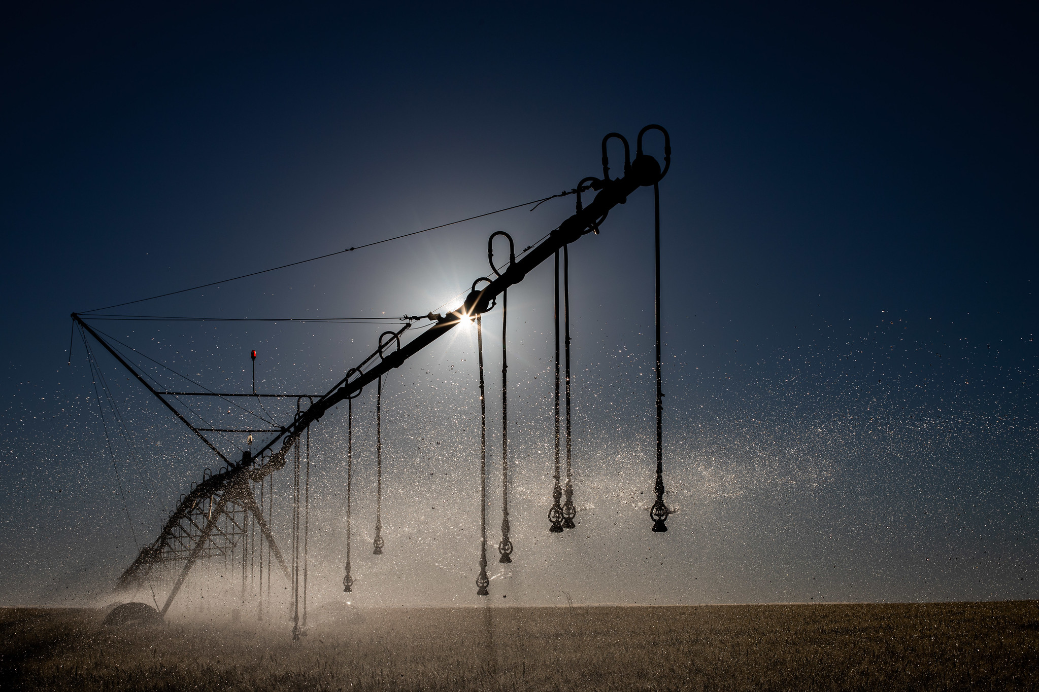
Plantio Direto na palha
Uso de Biodigestores
Integração Lavoura Pecuária e Floresta - ILPF
Terminação
Fixação biológica de nitrogênio
Criação de gado a pasto/recuperação de pastagens
Plantio de florestas
Irrigação
Agropecuária brasileira: produção com sustentabilidade

Slide 40
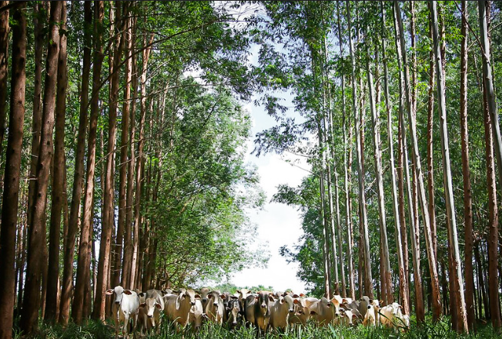
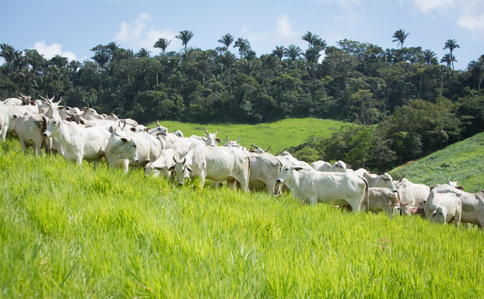
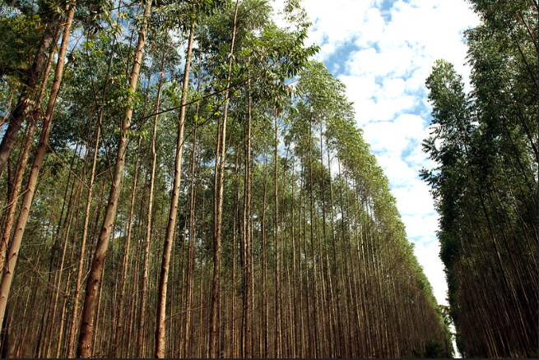
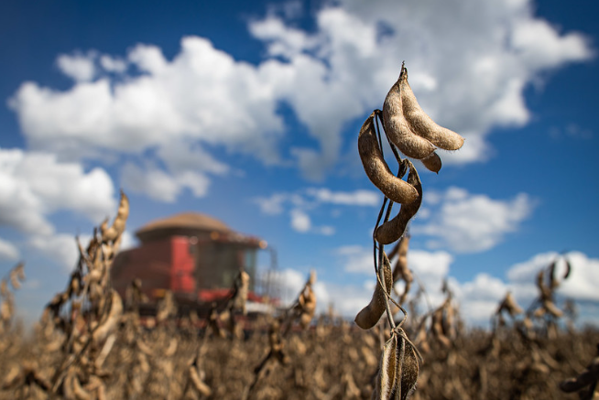
Plano ABC+
Potencial de MITIGAÇÃO DE 1.1 BILHÃO DE TONELADAS DE CO2EQ.
+ 72,68 MILHÕES DE HA
+ 208,40 MILHÕES DE M³
De resíduos manejados da produção animal
+ 5 MILHÕES DE CABEÇAS
Em terminação intensiva
Plantio Direto na palha
Integração Lavoura Pecuária e Floresta - ILPF
Uso de Biodigestores
Terminação
Criação de gado a pasto/recuperação de pastagens
Fixação biológica de nitrogênio
Irrigação
Plantio de florestas

Slide 41







Resultados do Projeto ABC (2010-2018) – Acordo de Paris
Metas propostas X Metas alcançadas Plano ABC (2010-2018) - AGRICULTURA
Fixação Biológica de Nitrogênio - FBN | Florestas Plantadas - FP | Sistema Plantio Direto - SDP
Metas propostas X Metas alcançadas Plano ABC (2010-2018) - PECUÁRIA
Recuperação de Pastagem Degradada - RPD | Integração Lavoura Pecuária e Floresta - ILPF | Tratamento de Dejetos Animais - TDA
META
5,5 mi ha
3,0 mi ha
8,0 mi ha
15,0 mi ha
4,0 mi ha
4,0 mi m³
9,9 mi ha
181%
1,1 mi ha
37%
12,7 mi ha
158%
10,2 mi ha
70%
5,8 mi ha
146%
1,7 mi ha
43%
Alcançado
115%
META
133 – 163 mi mg . CO_{2 eq.}
35 mi ha
Alcançado
170 mi mg . CO2 eq
52 mi ha
Notes:
Lançado ABC+ com vigência até 2030, objetivo de avançar ainda mais nas soluções tecnológicas sustentáveis para a produção no campo e cumprir as metas estabelecidas nos acordos internacionais ao que tange uso do solo e setor agropecuário. 52 milhões de há - 170 milhões de Mg CO2 eq. Mitigados - 115% da meta alcançada
Cerrado: Meta: 40% Atingido 53,2% (2009-2020).
Amazônia: Meta: 80% Atingido: 43,5% (2005-2020) A media era de 21069 km² e 2020 foi de 11088 km². Essa supressão nao foi para produção agropecuária pois dados do CAR mostram que as áreas de vegetação protegida aumentaram nas propriedades rurais nos últimos anos. Precisamos apoiar as ações de fiscalização da supressão irregular, aplicação de tecnoclogia nos sistemas produtivos, assistência técnica e gerencial aos produtores rurais principalmente os pequenos produtores, levando desenvolvimento para regiões mais carentes.
na recuperação de pastagem degradada esses 10,5 milhões de ha são de pastagem com degradação severa que passou para pastagem sem indícios de degradação.quando considera pastagens que melhoraram seu vigor produtivo durante o período de 2010 a 2018 o número vai para 26,8 milhões de ha, o que significa 178% da meta de 15 milhoes de ha. O que estão refinando agora são desses 26,8 milhões o grau de melhoria de acordo com a escala de degradação.

Slide 42







Código Florestal Brasileiro
Uma das legislações ambientais mais rígidas do mundo
Preservação mínima nas fazendas
Vegetação mínima às margens de rios (APP)
China
Não definidos
Amazônia
80%
Argentina
Não definidos
França
5 m
Caatinga
Alemanha
5 m
Cerrado
20% a 35%
Canadá
10 a 15 m
Pantanal
EUA
15 a 25 m
Mata Atlântica
Demais regiões
20%
Brasil
5 a 500 m
Legenda:
Margem de rio
Pampa
Área de vegetação

Slide 43









































Nascentes
RetifiCAR
Paisagens Rurais
Rural Sustentável
ABC Cerrado
O Sistema FAEB SENAR a partir do levantamento e cadastro de nascentes.
Atua na capacitação de mão-de-obra e na execução de assistência tecnica voltados a proteção e recuperação de nascentes no estado da Bahia.
Notes:
O que o sistema vem fazendo para alcançar a eficiência em emissões de GEEs.

Slide 44


CONTATO
Rômulo Alexandrino
Assessor Técnico de Meio Ambiente - FAEB
romulo.silva@faeb.org.br
(87) 9 8823 - 9531
(71) 3415 - 7112

